Slide 1
TFM TECNICO
2022
TFM 2022- Investigación y análisis de impacto por crecimiento en movilidad eléctrica y tendencia

Slide 2
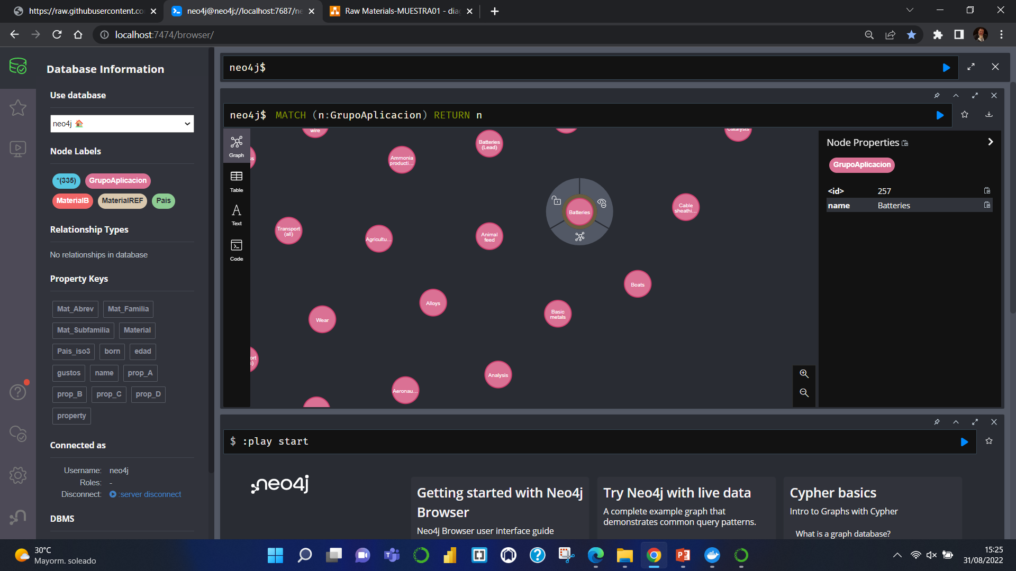

Slide 3
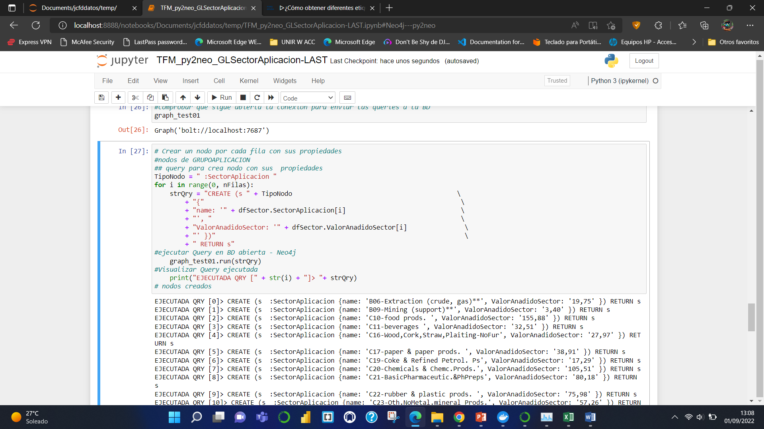
Ejemplo crear NODOS DE tipo SectorAplicación con el sector NACE2 y su valora añadido corrrespondiente (expresado en millones de euros)

Slide 4
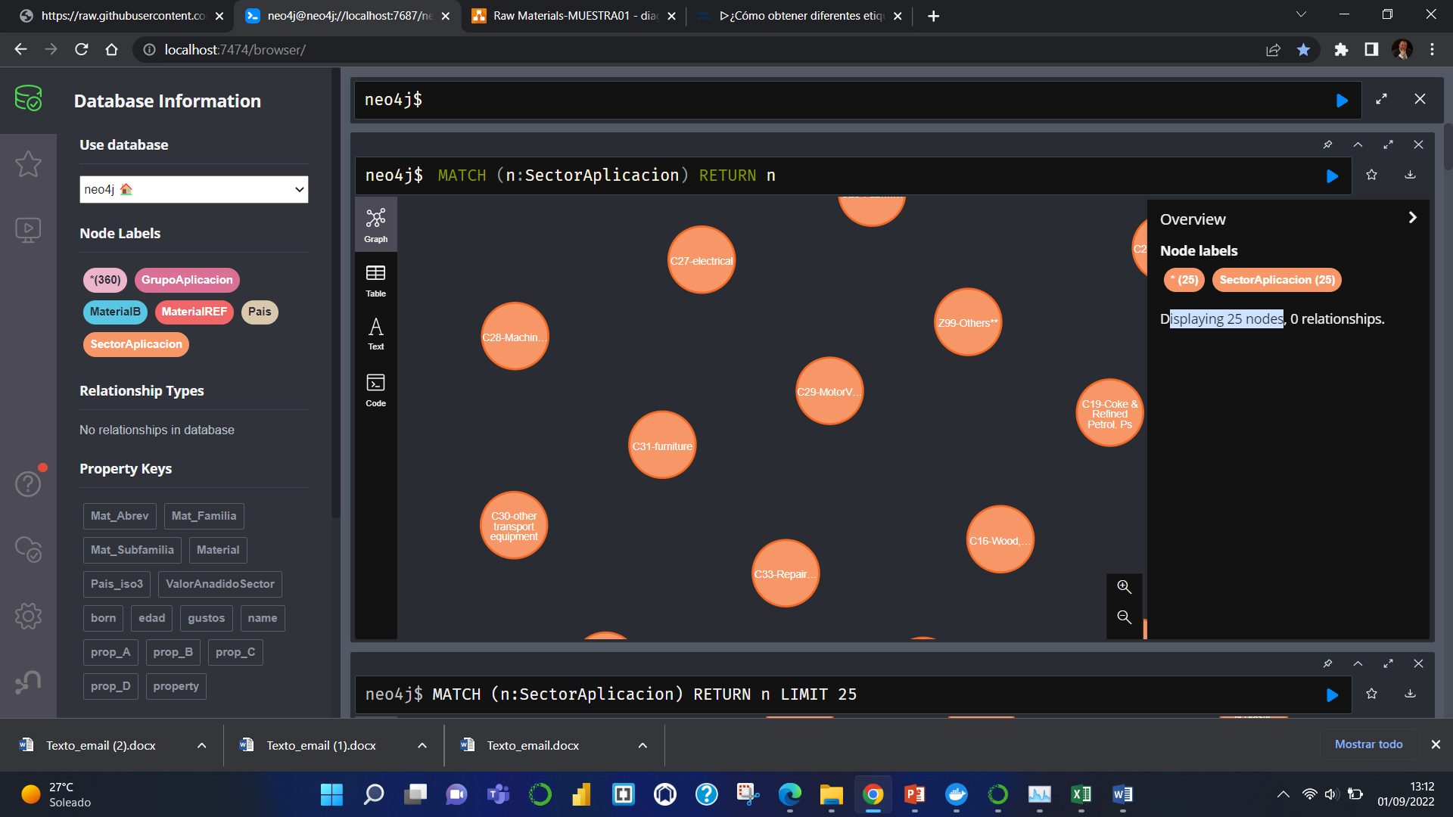

Slide 5
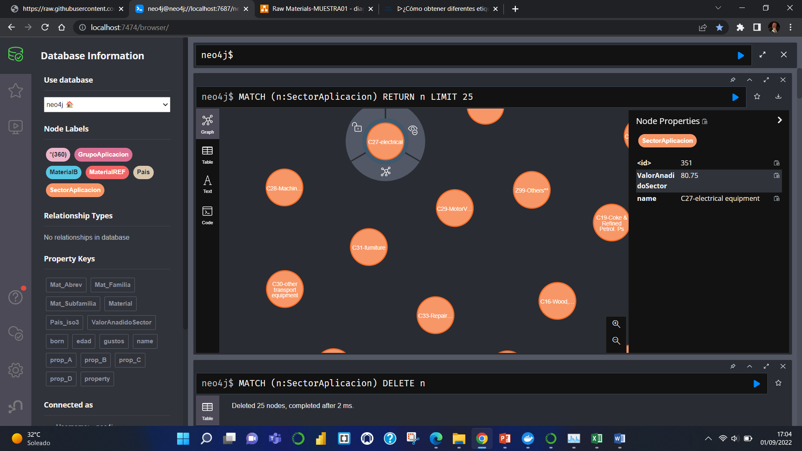

Slide 6
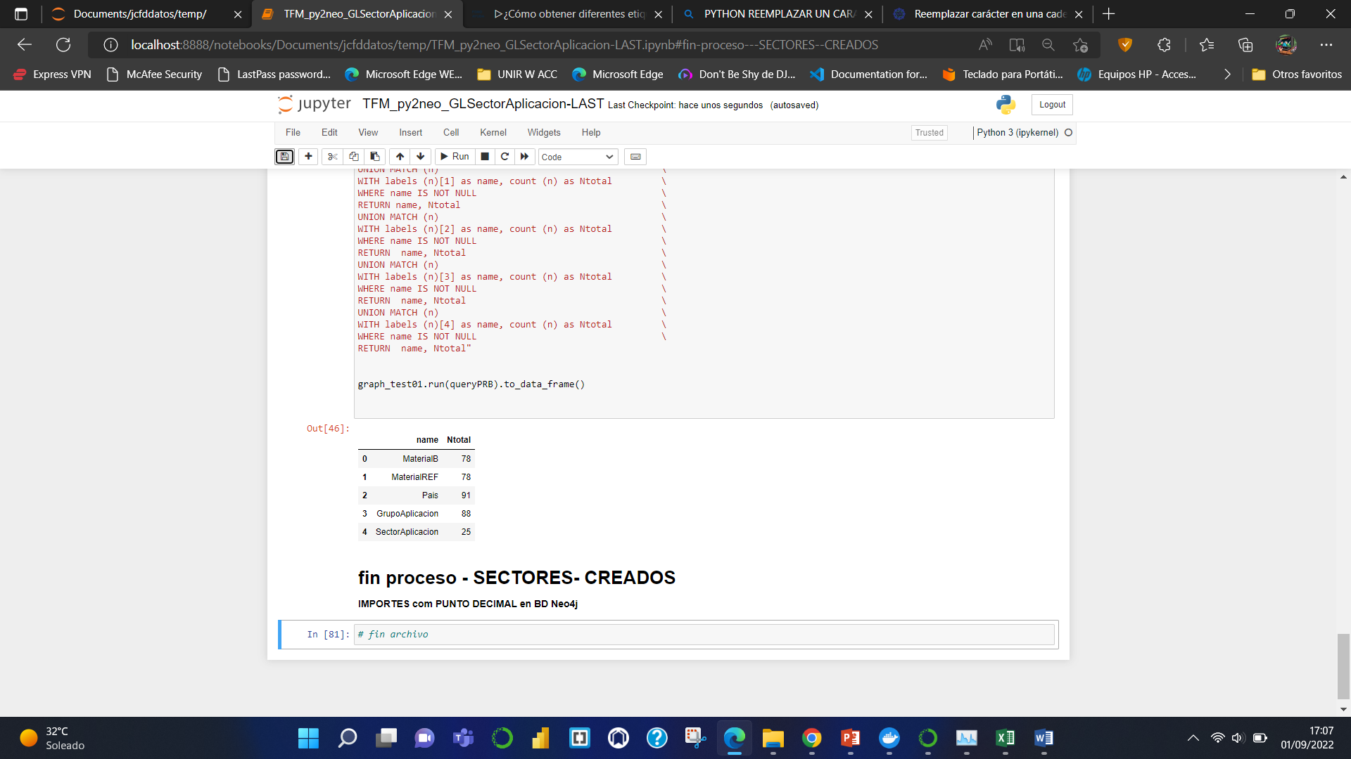

Slide 7
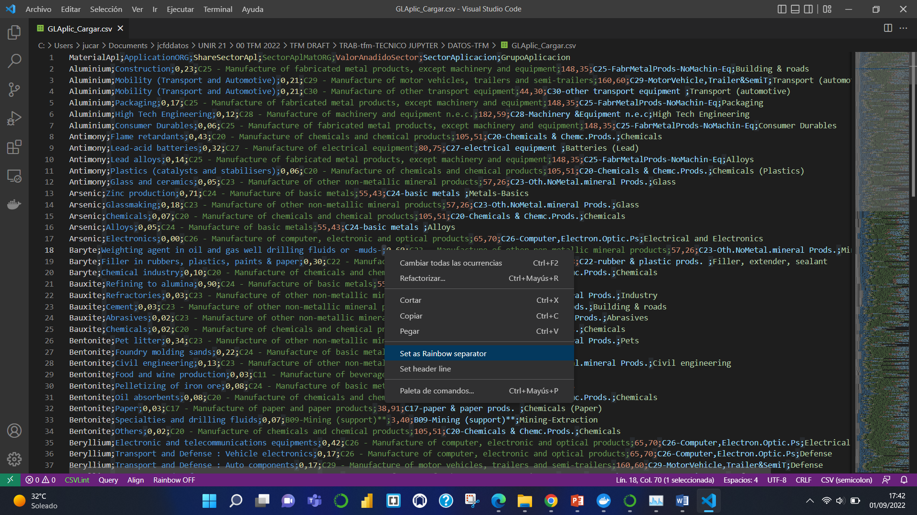
Muestra complemento para revision de ficheros CSV – herramienta Rainbow instalada dentro del editor / herramienta Visual Studio Code
Seleccionado “;” como separador de los ficheros CSV (“;” como separador Rainbow”)
https://raw.githubusercontent.com/JuanKFD/UNIR_TFM/main/GLAplic_Cargar.csv

Slide 8
RELACIONES-
RELACION ENTRE GRUPO DE APLICACIÓN/USO Y SECTOR NACE2 DE APLICACIÓN

Slide 9
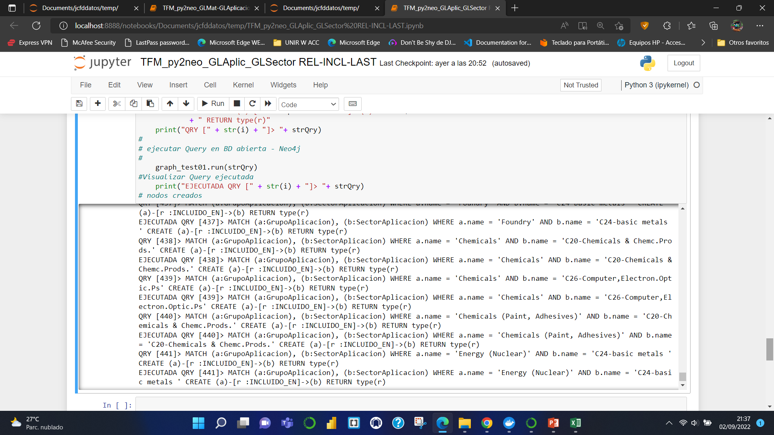

Slide 10
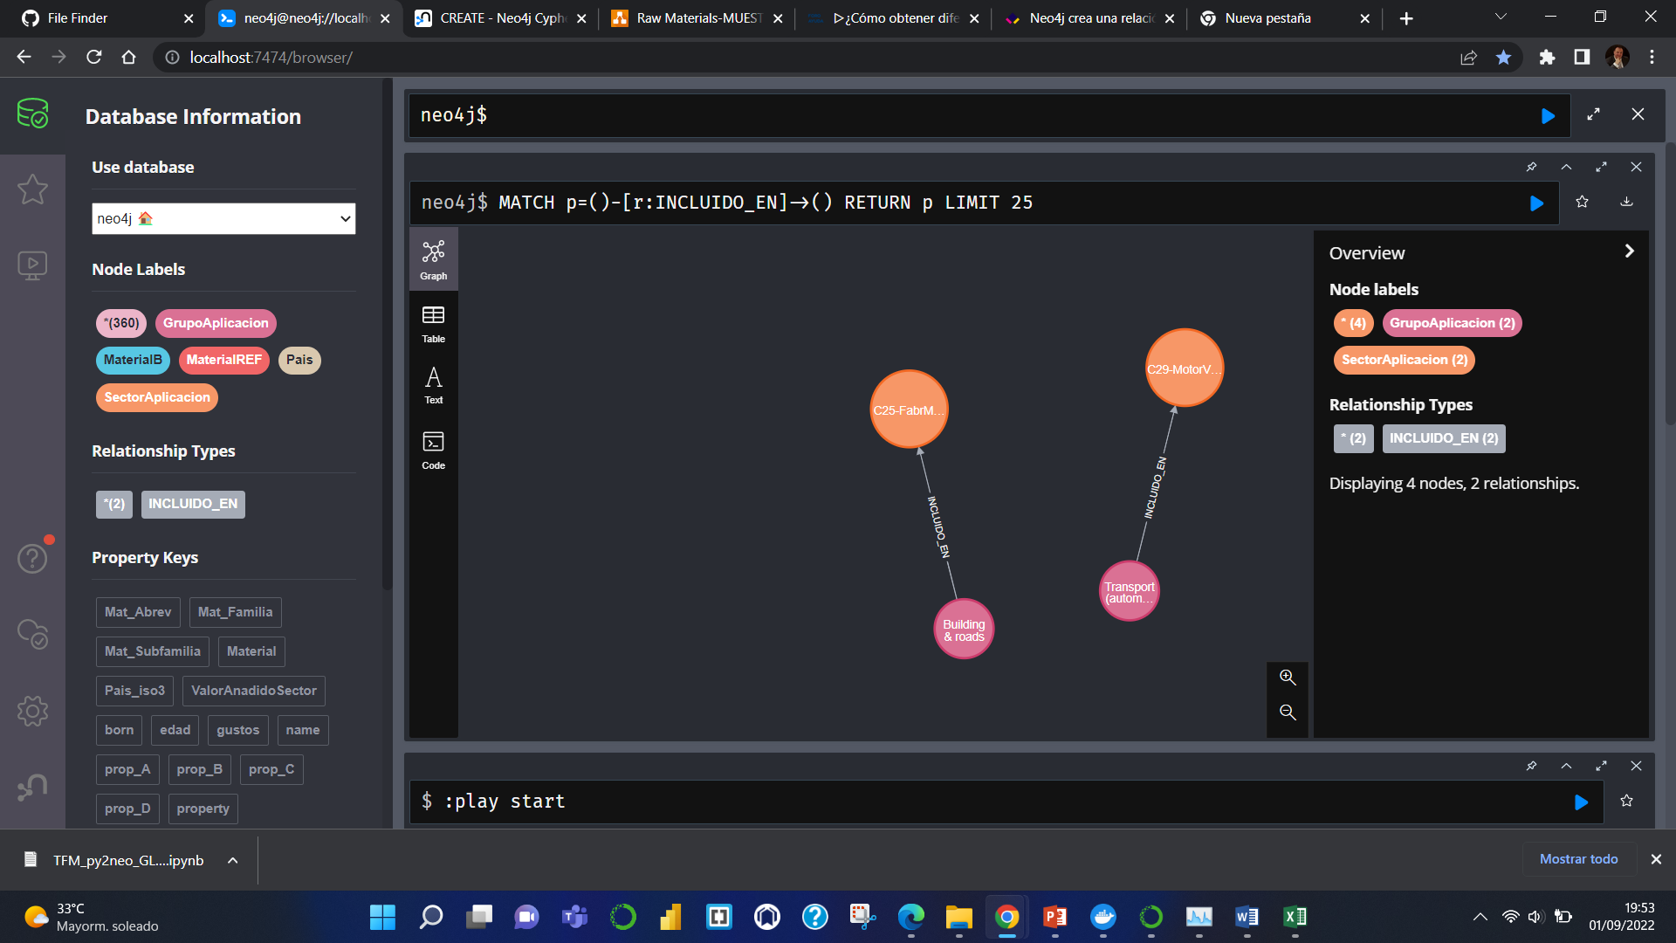
Muestra de 2 relaciones creadas

Slide 11
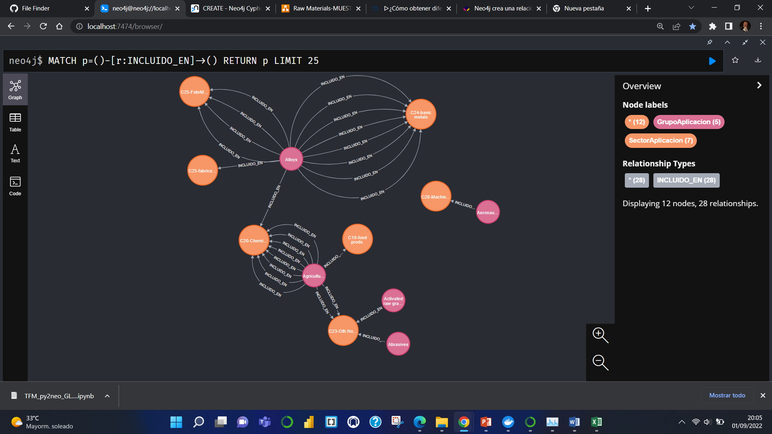
Muestra parcial de las primeras 25 relaciones de tipo :INCLUIDO_EN (entre Grupos de Aplicación y Seçctores NACE2 a los que pertenecen)

Slide 12
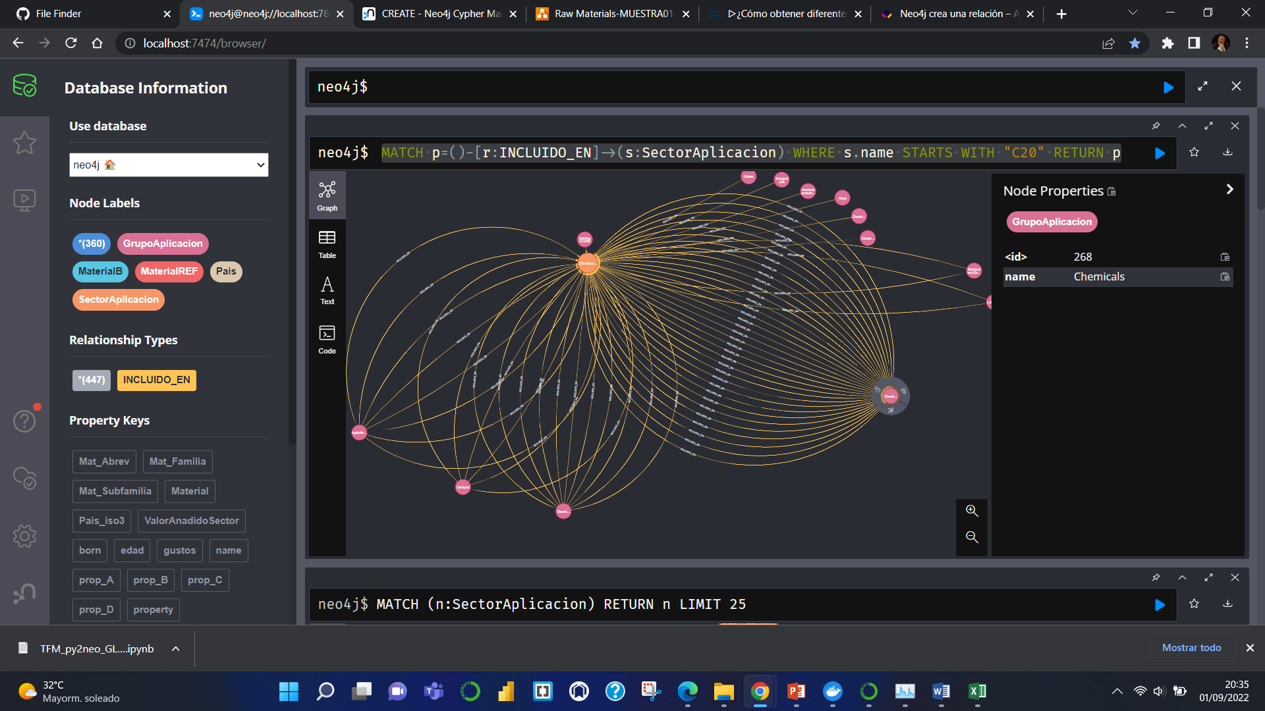
Creadas las 447 relaciones de tipo [INCLUIDO_EN].Se visualiza en la BD Neo4j en el apartado [Relationship Types], a la izquierda, panel “Database Information”

Slide 13
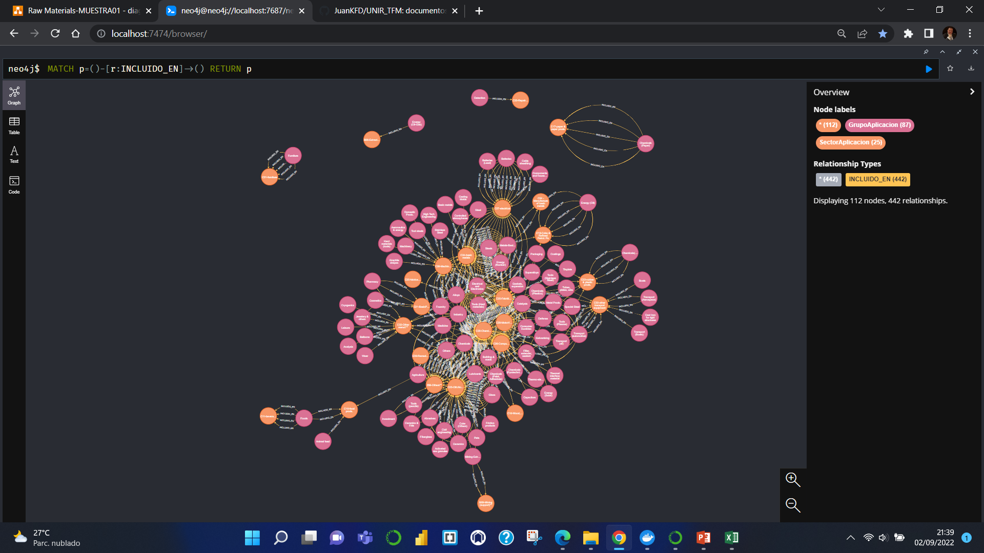
Visualización completa del total de 442 relaciones de tipo :INCLUIDO_EN (entre Grupos de Aplicación y Sectores NACE2 a los que pertenecen)

Slide 14
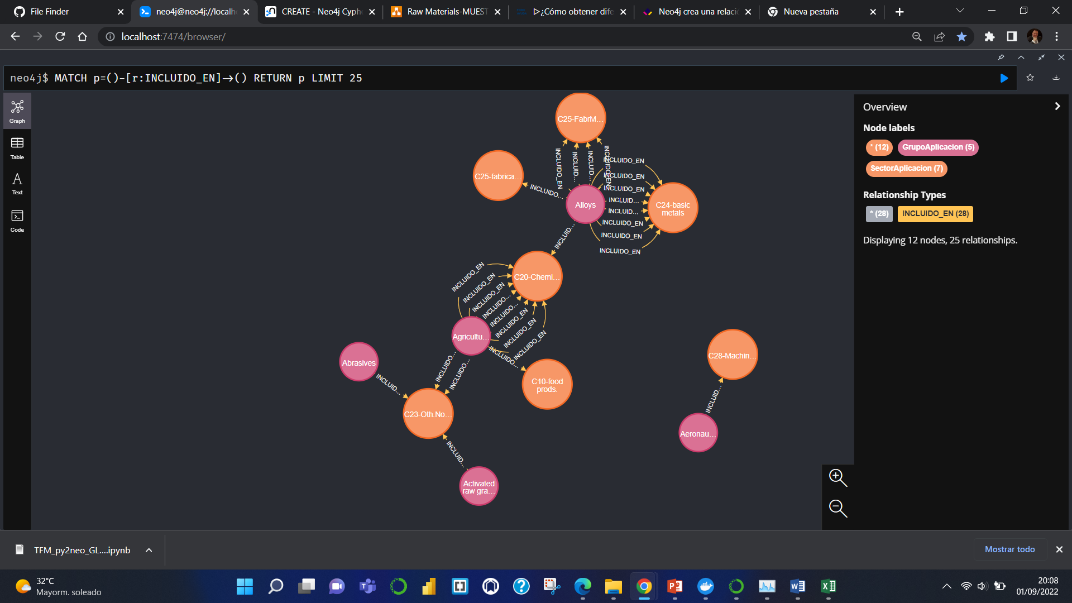
Cambiado el COLOR asignado a las relaciones :INCLUIDO_EN
(asignado -marrón claro-)

Slide 15
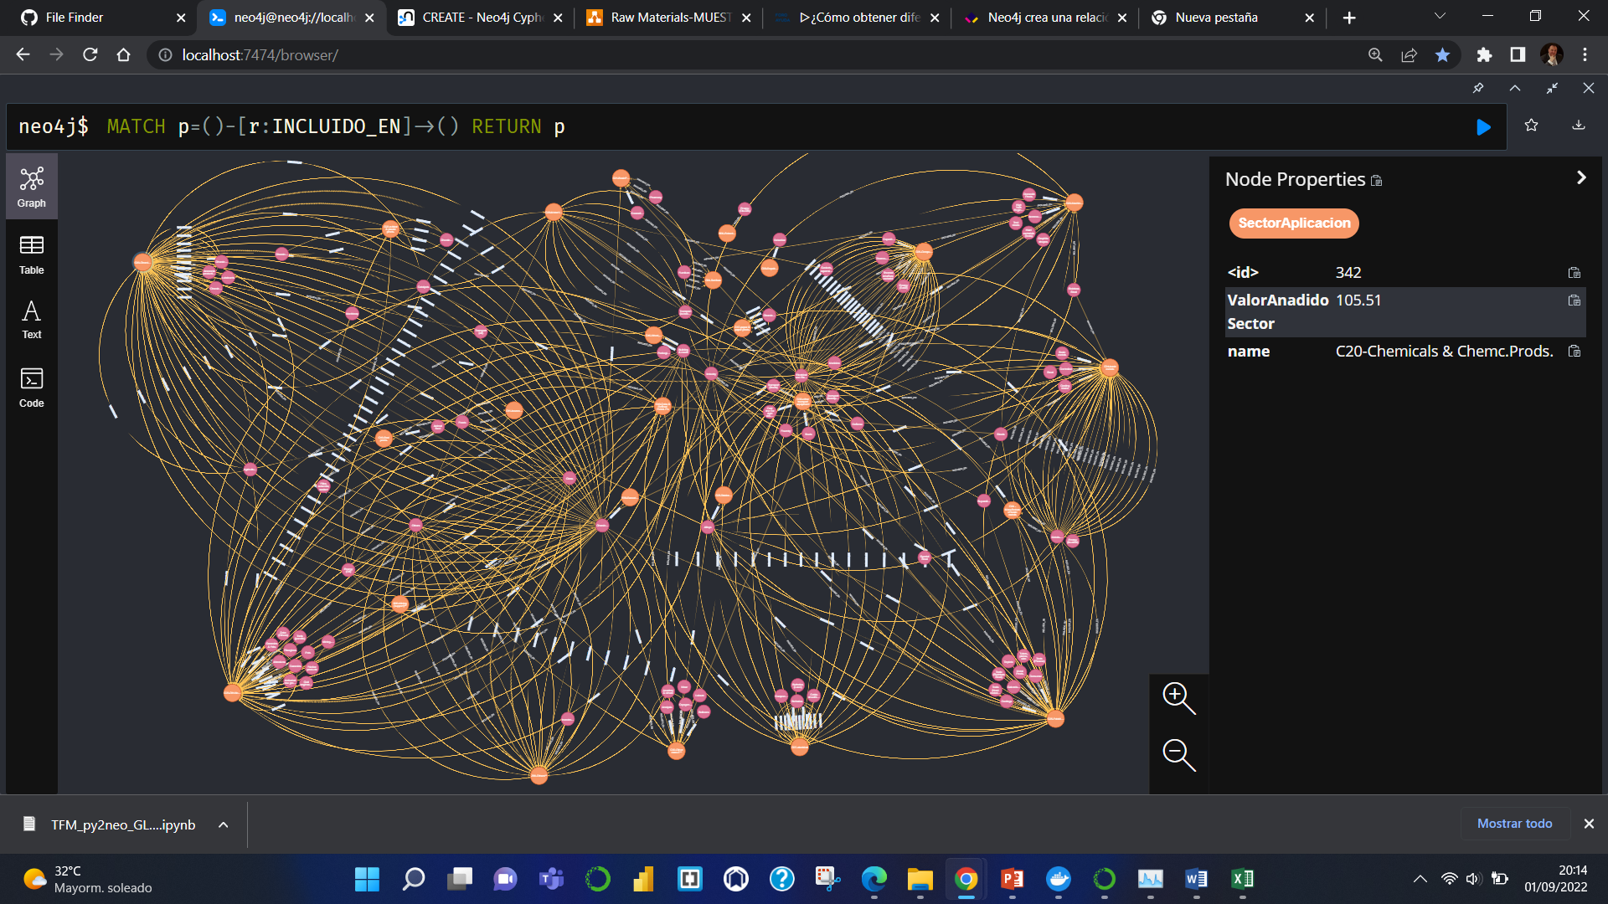
Identificar VISUALMENTE en 1 minuto nodos relavantes en cuanto a sectores con más GRADO de NODO para la relación :INCLUIDO_EN
(ejemplo: “C20-Chemicals & Chemc.Prods.“)
C20-Chemicals & Chemc.Prods.

Slide 16
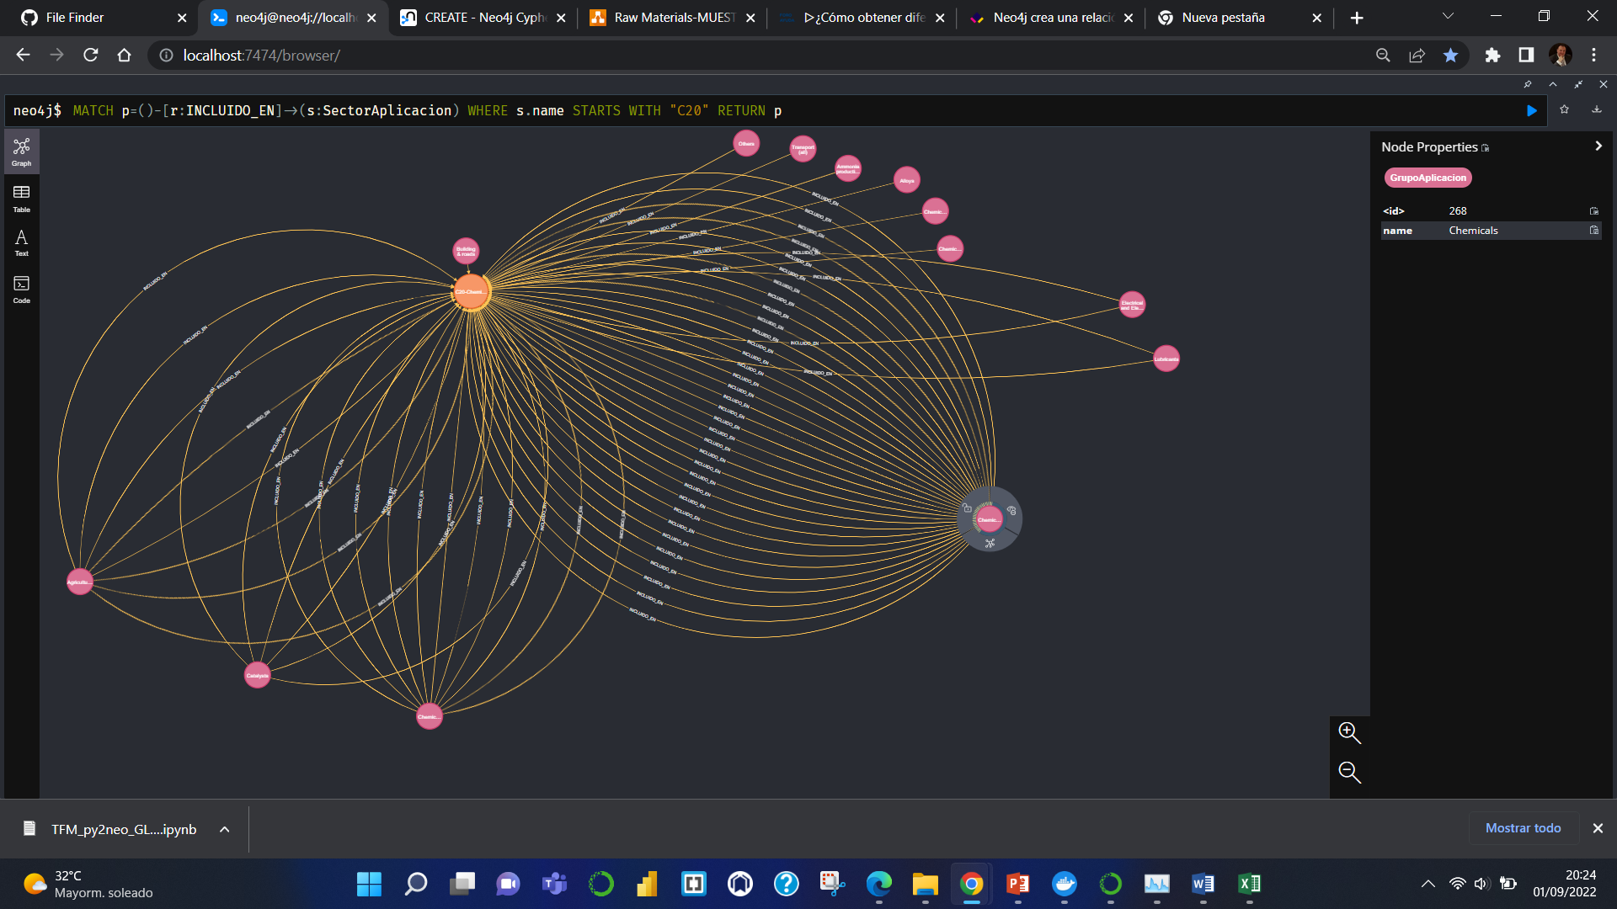
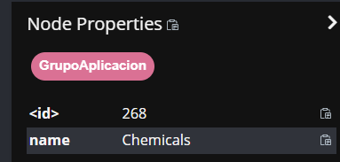
MATCH p=()-[r:INCLUIDO_EN]->(s:SectorAplicacion)
WHERE s.name STARTS WITH "C20"
RETURN p
Identificar VISUALMENTE en OTRO minuto los nodos relavantes de Grupos de Aplicación respecto del GRADO de NODO para la relación :INCLUIDO_EN y sector mayoritario por su código de sector
(comiendo por “C20” del sector “C20-Chemicals & Chemc.Prods.“)

Slide 17
RELACIONES-
RELACION ENTRE MATERIALES Y GRUPO DE APLICACIÓN

Slide 18
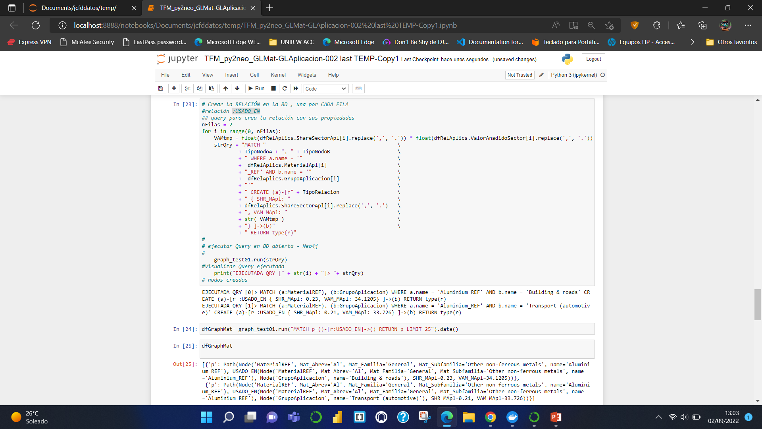

Slide 19
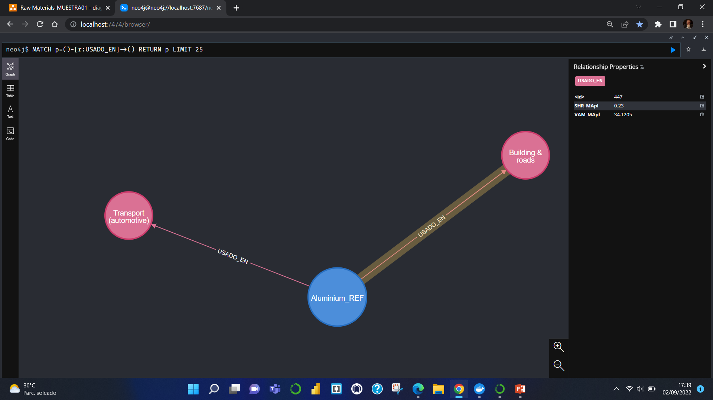
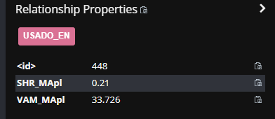
Muestra de 2 relaciones creadas USADO_EN con sus dos propiedades cada una

Slide 20
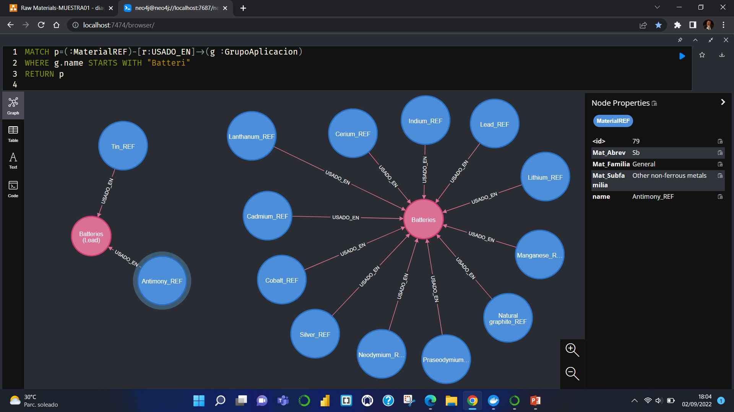
Muestra los nodos de “materiales refinados” USADO_EN grupo de aplicación “Baterías”
*criterio: name del nodo de Grupo Aplicación COMIENZA CON “Batteri”
Por tanto muestra 2 grupos: materiales usados en baterías de plomo (lead) y materiales usados en el resto de baterías (actuales, basadas en litio) atendiendo a los datasets de la fuente de datos.
FUENTE DE DATOS correspondiente al último estudio europeo de materias primas críticas (CRM Critical Raw Materials 2020)
MATCH p=(:MaterialREF)-[r:USADO_EN]->(g :GrupoAplicacion)
WHERE g.name STARTS WITH "Batteri"
RETURN p

Slide 21
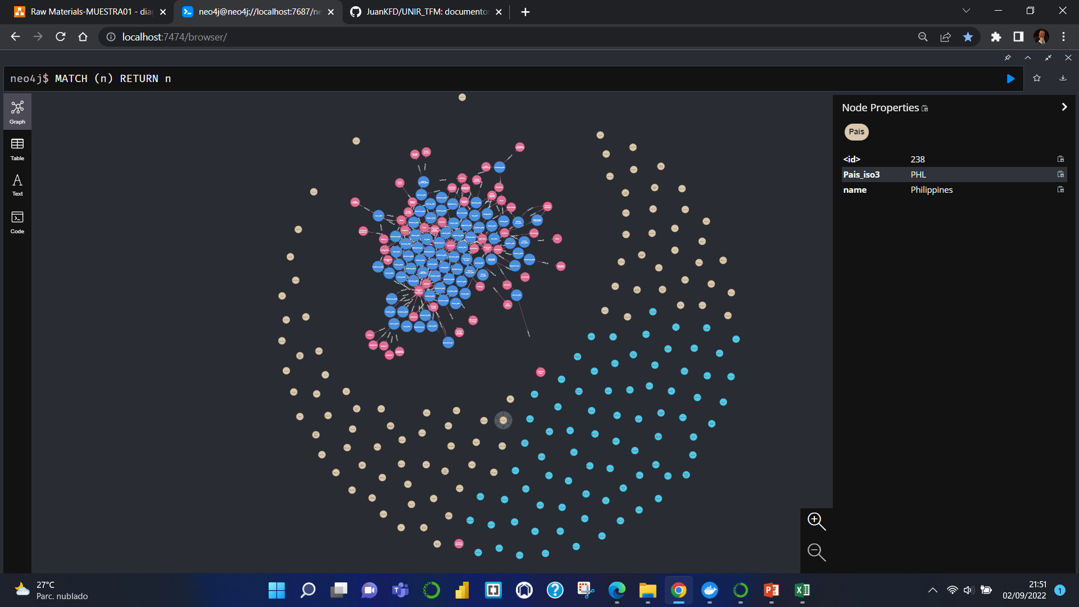
Visualización Neo4j del grafo completo global , pendiente de añadir las relaciones entre países productores, y materiales producidos, así como entre materiales brutos y materiales refinados o procesados (Las dos etapas globales para procesar: 1- de extracción o minería y 2- de refinado o procesado)

Slide 22
RELACIONES-
RELACION ENTRE MATERIALES PAISES Y MATERIALES REFINADOS Y BRUTOS ATENDIENDO A LAS ETAPAS DE PRODUCCIÓN/SUMINISTRO –
1- Extracción / 2-Procesado

Slide 23
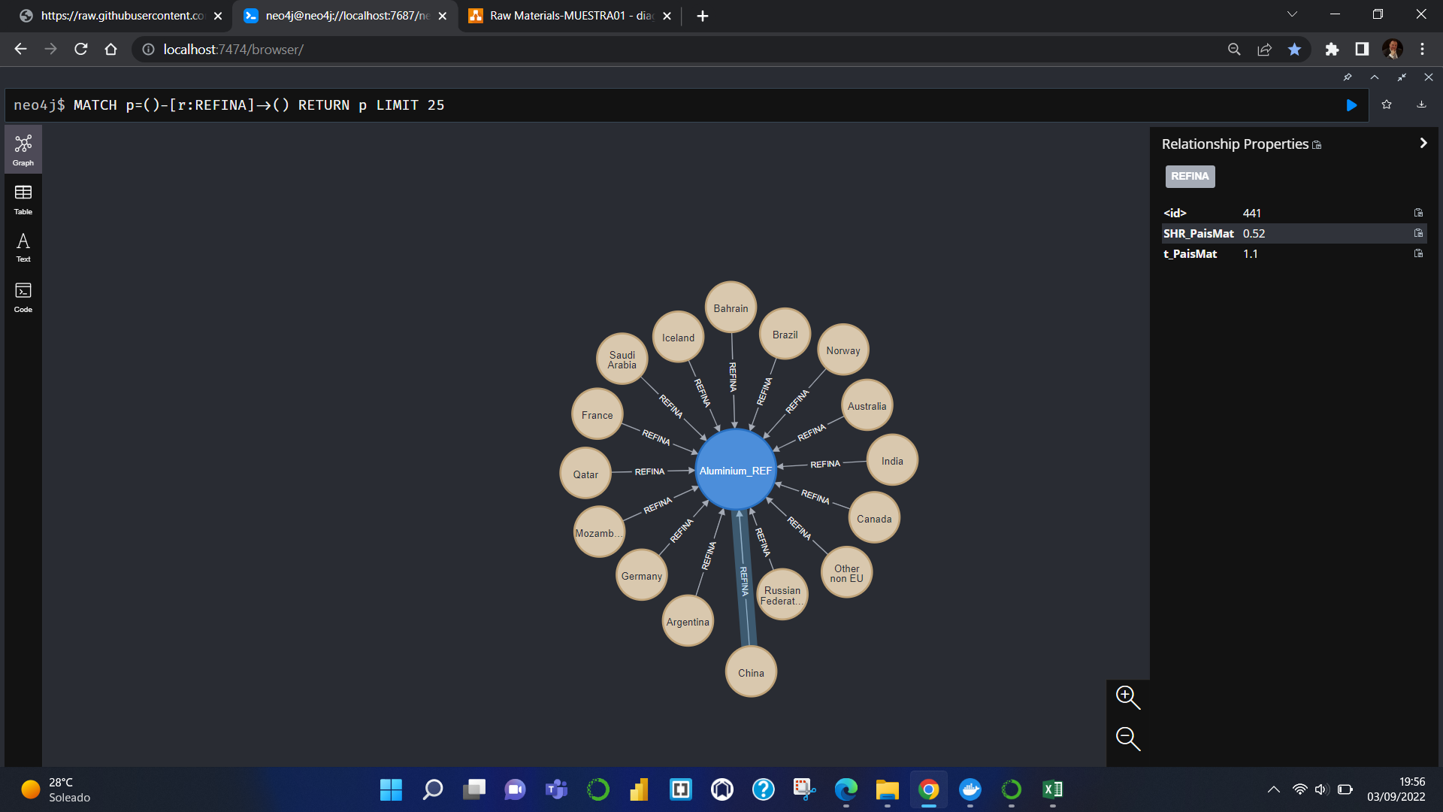
Visualización Neo4j del grafo de PRIMERAS relaciones entre países productores, y materiales producidos en etapa 2, los refinados 2- de refinado o procesado)
En este caso se eligieron crear las relaciones para el “Aluminio” como producto refinado. Se destaca China de mayor producción (SHR_PaisMat = 0,52 , es decir, que china produce el 52% del Aluminio a nivel Global)

Slide 24
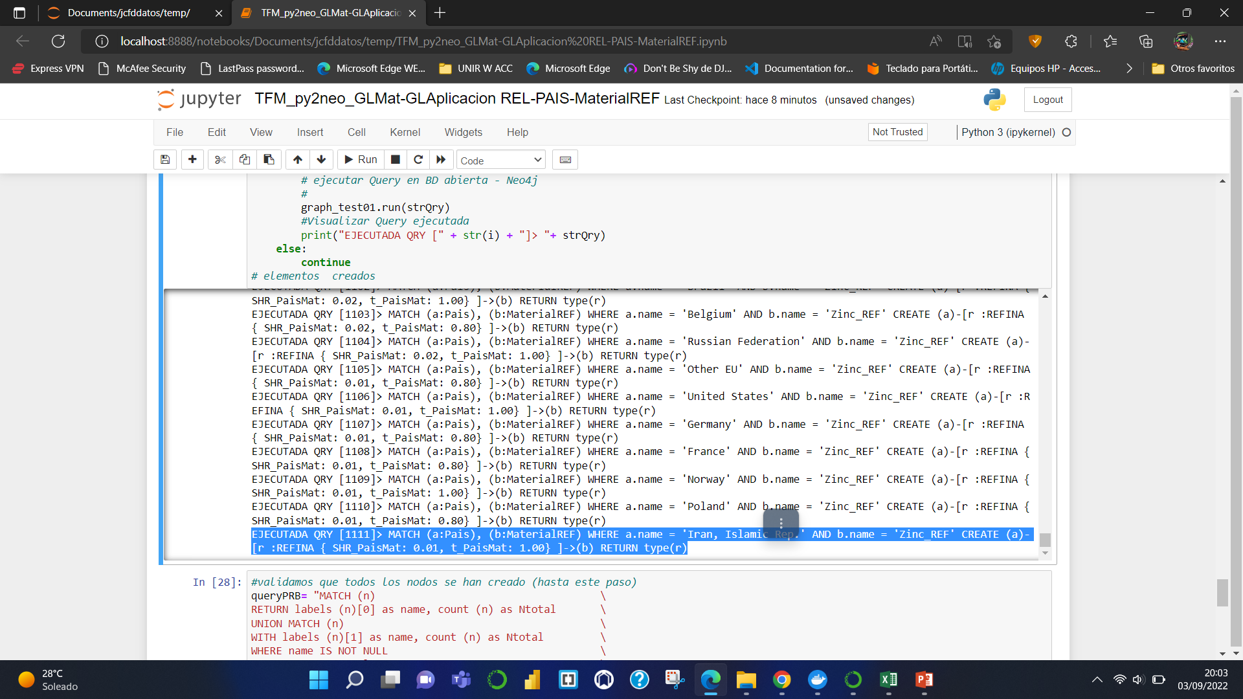
Con este paso quedan creadas todas las relaciones REFINA, ente Pais y MaterialREF correspondientes a la etapa 2-Refinado/Procesado

Slide 25
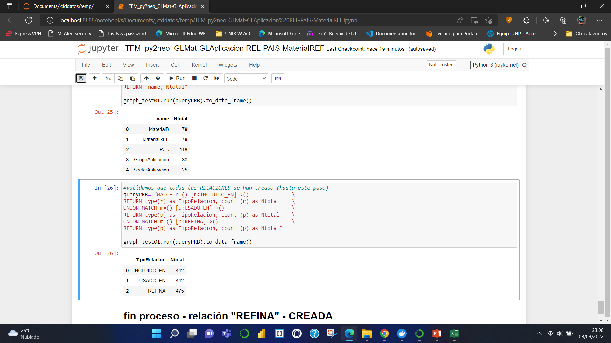
Elementos creados con y relaciones REFINA, ente Pais y MaterialREF correspondientes a la etapa 2-Refinado/Procesado.

Slide 26
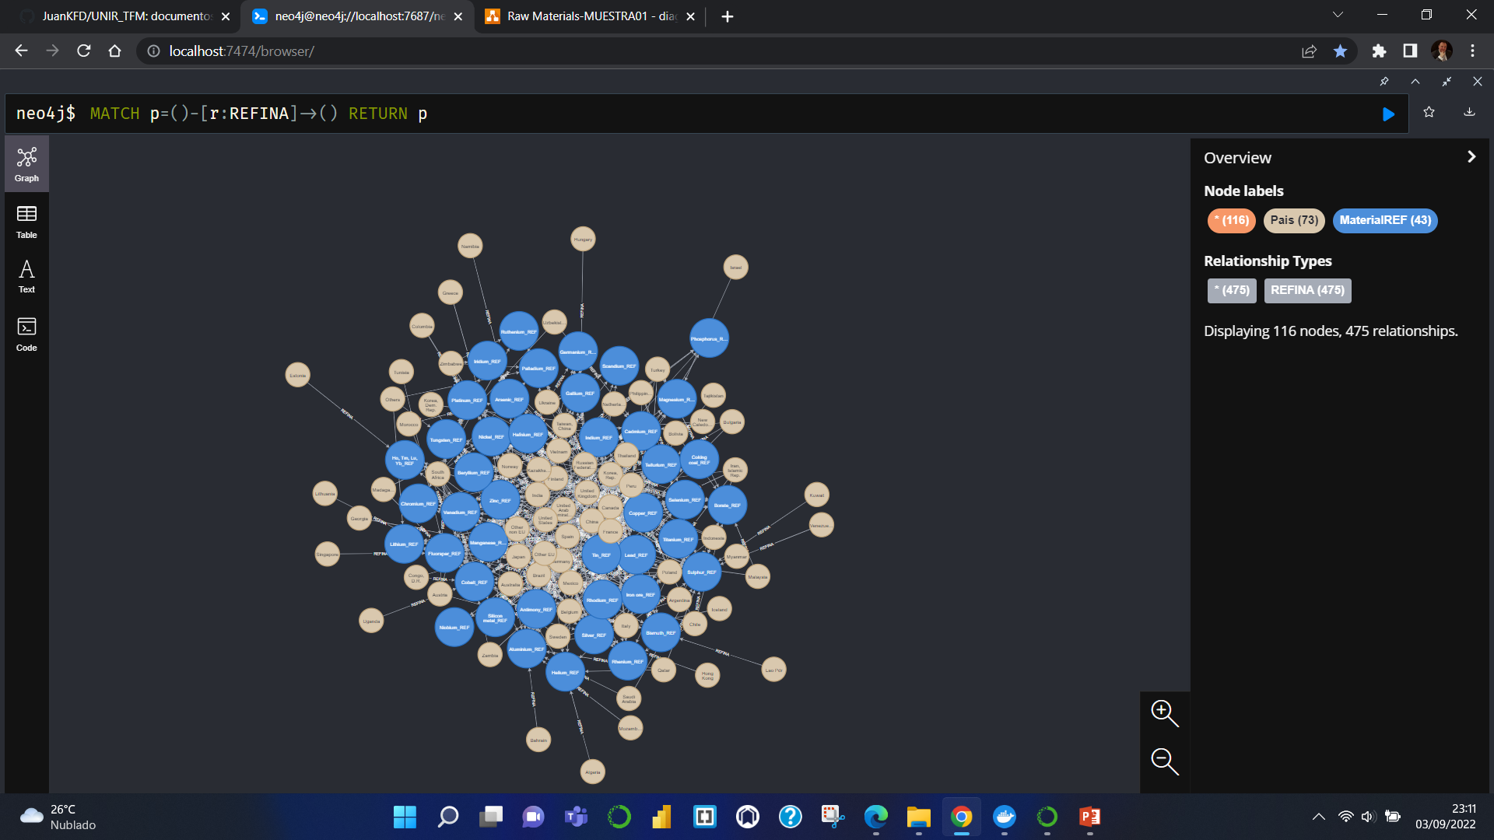
Visualización del grafo para las relaciones REFINA entre PAUSES y MATERIALES REFINADOS)

Slide 27
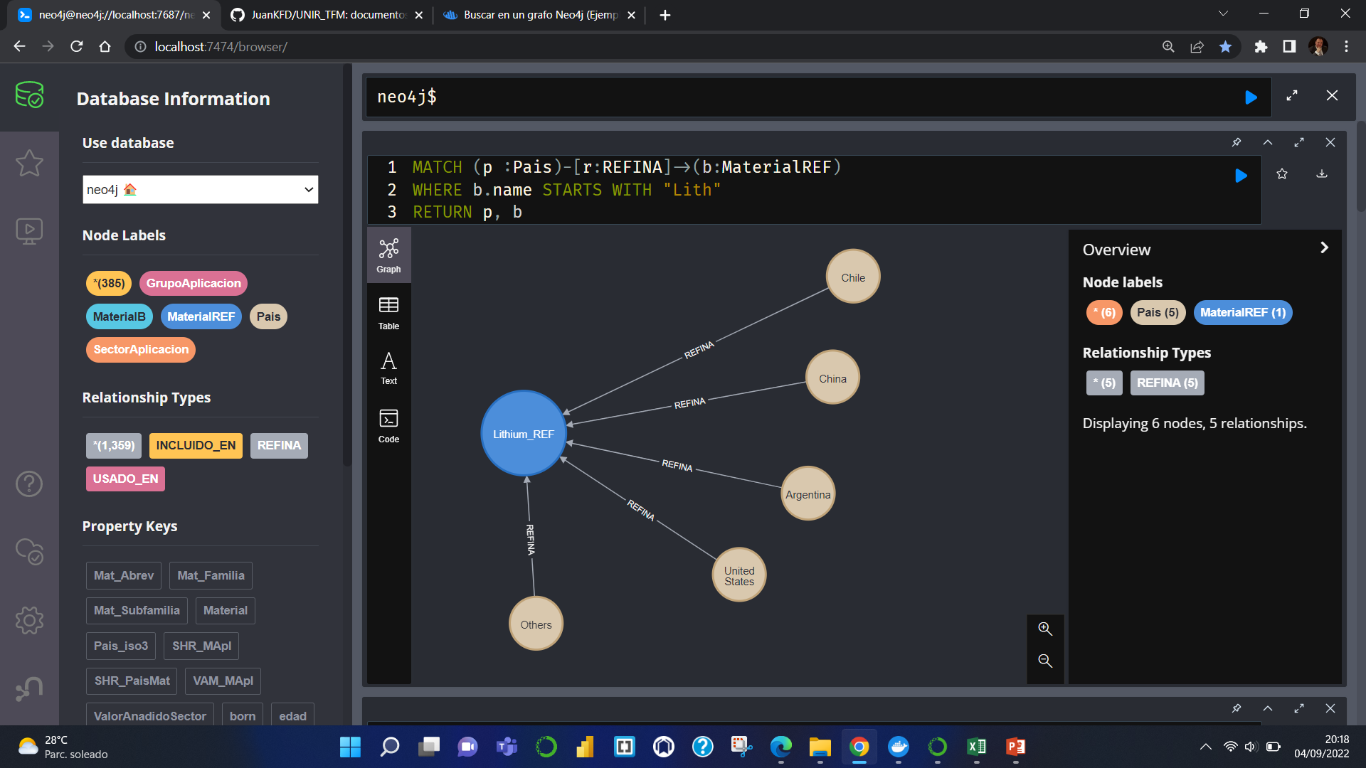
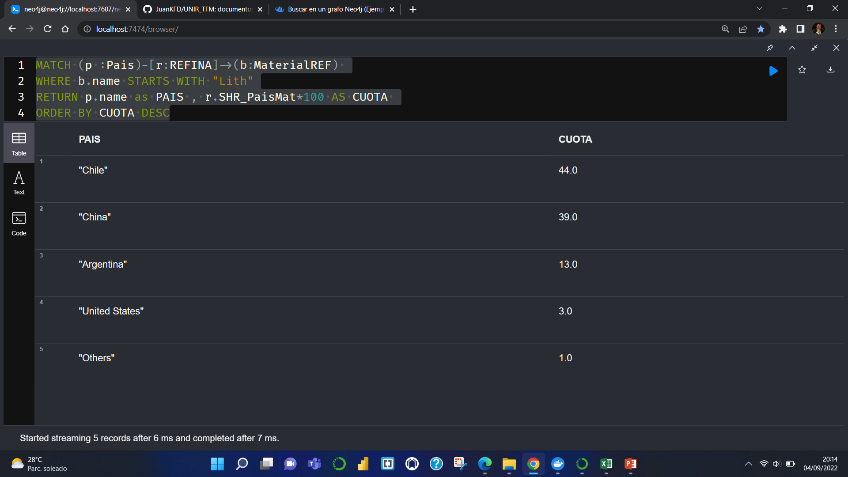
Visualización del grafo para la producción de LITIO refinado (relación REFINA) atendiendo a los países y cuotas de los datos GLOBALES del estudio
MATCH (p :Pais)-[r:REFINA]->(b:MaterialREF)
WHERE b.name STARTS WITH "Lith"
RETURN p.name as PAIS , r.SHR_PaisMat*100 AS CUOTA
ORDER BY CUOTA DESC

Slide 28
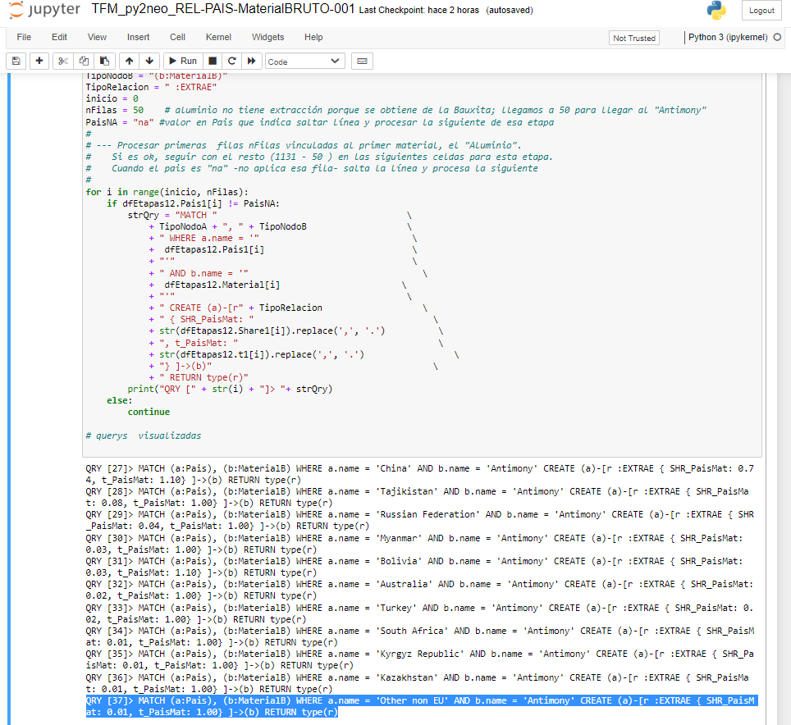
Evidencia de datos INICIALES procesados, ETAPA 1 – Materiales brutos

Slide 29
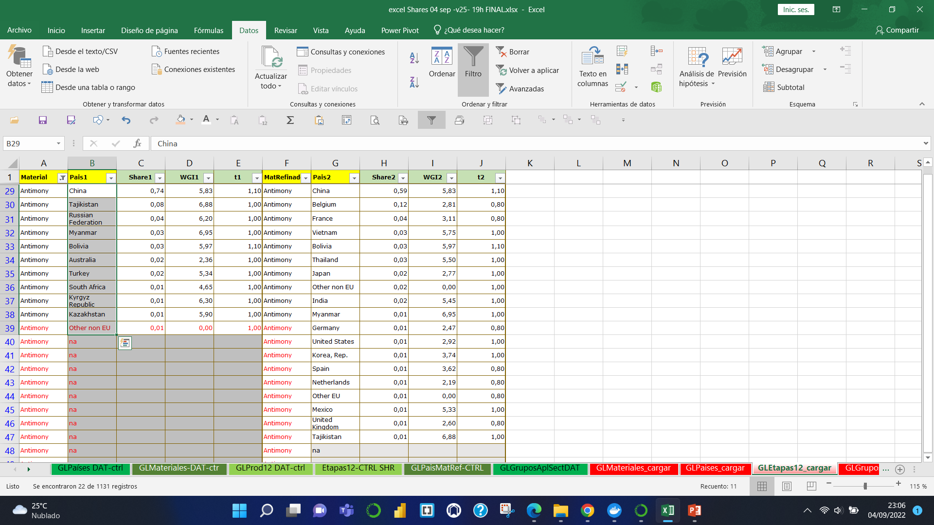
Evidencia de datos INICIALES procesados, ETAPA 1 – Materiales brutos

Slide 30
Evidencia de datos INICIALES procesados, ETAPA 1 – Materiales brutos

Slide 31
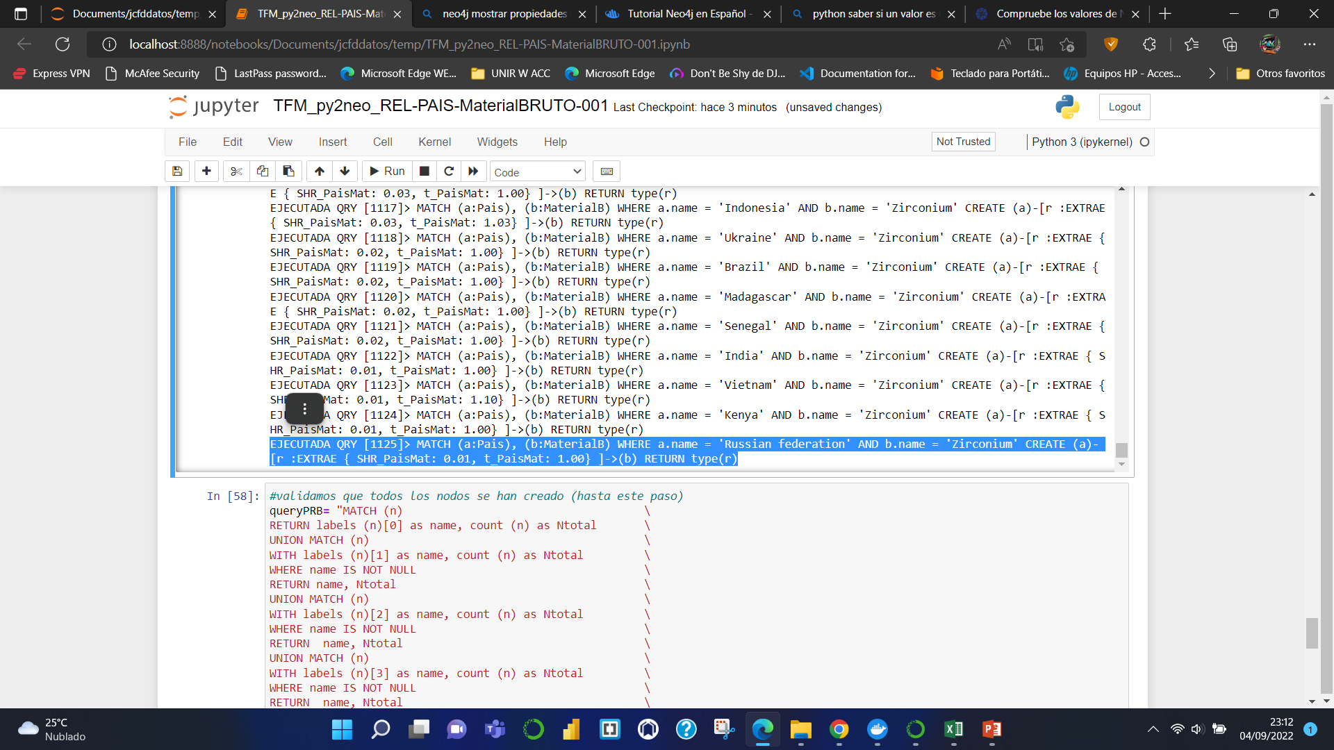
Evidencia de datos FINALES procesados, ETAPA 1 – Materiales brutos

Slide 32
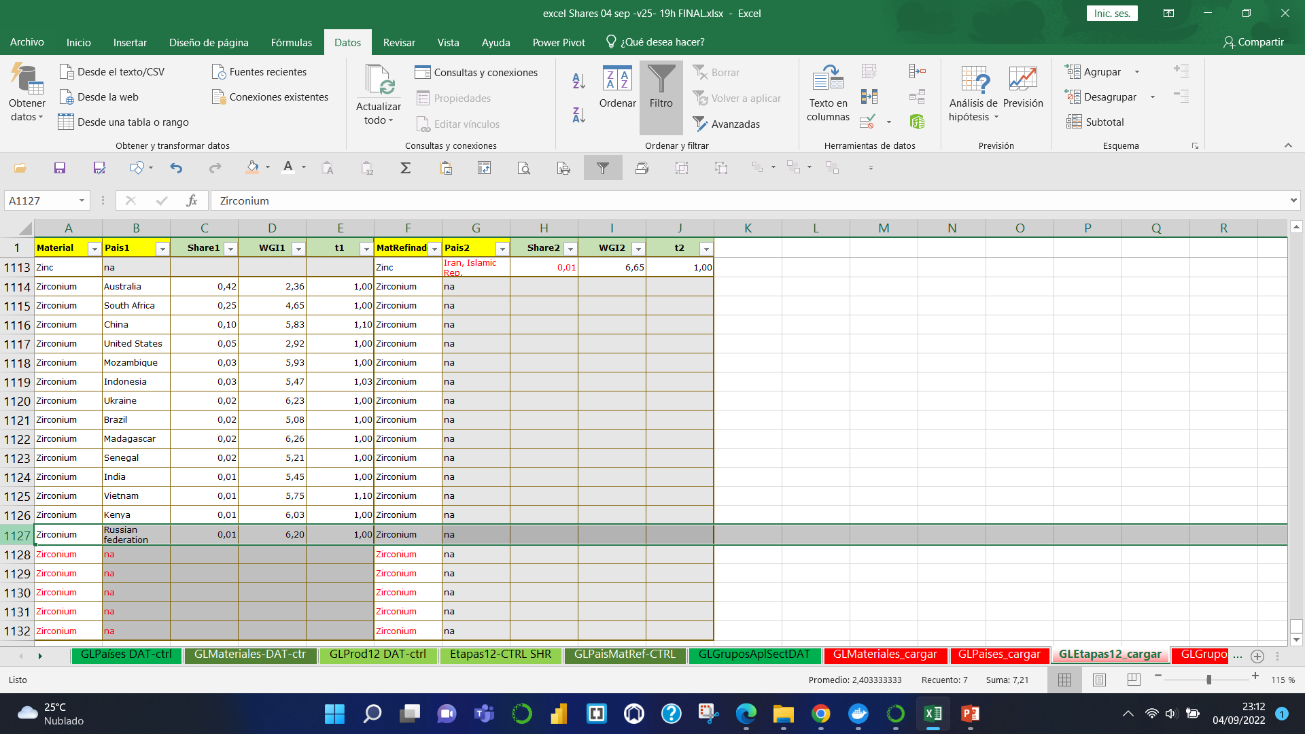
Evidencia de datos FINALES procesados, ETAPA 1 – Materiales brutos

Slide 33
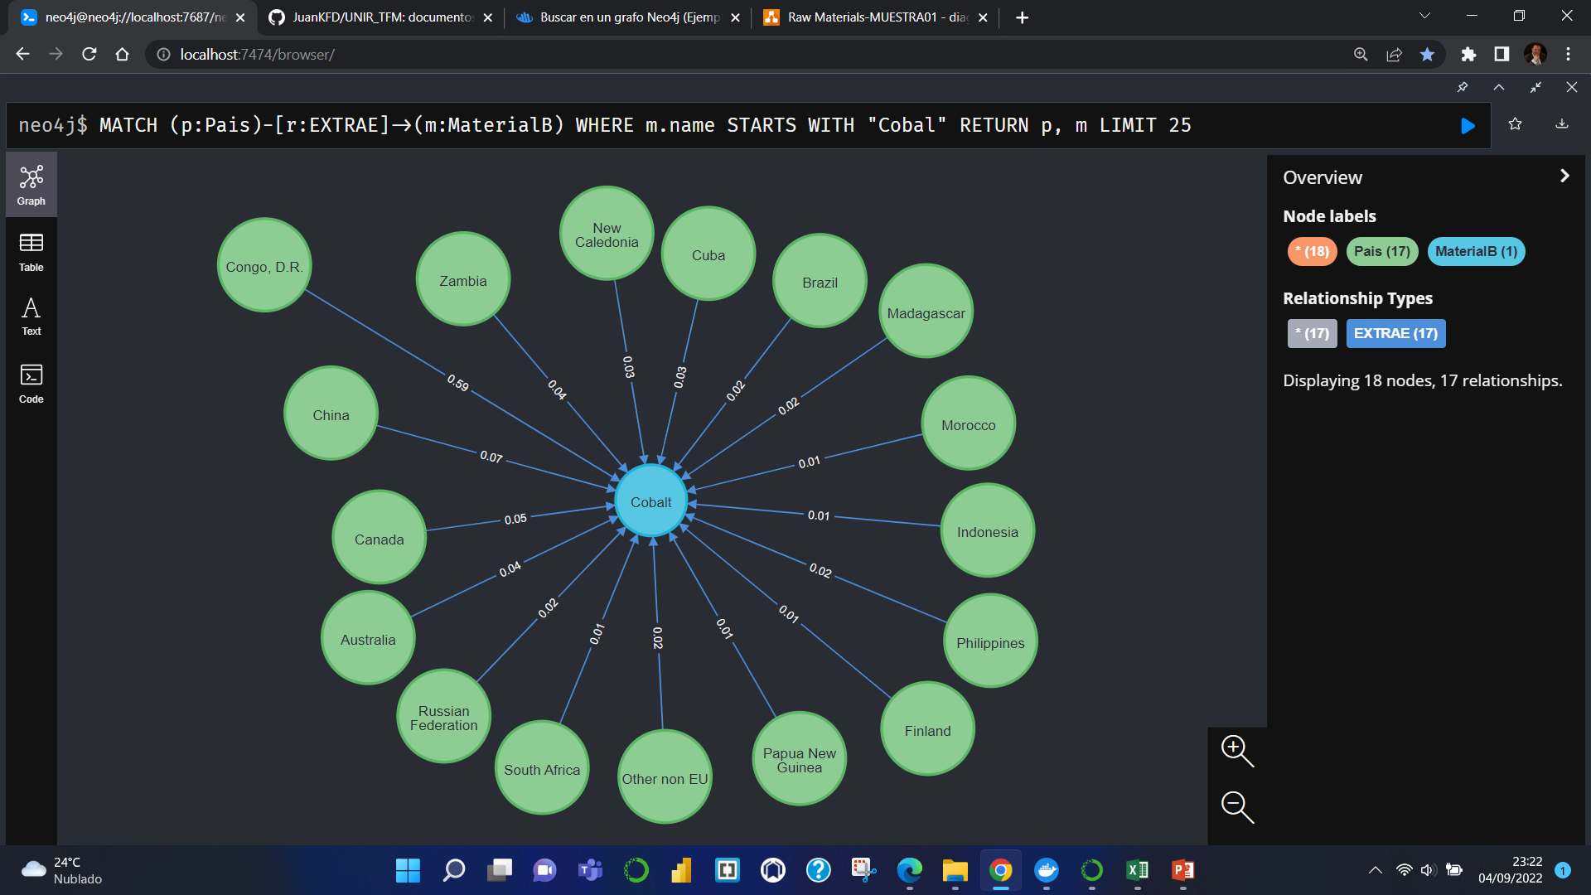
Muestra de PRODUCCIÓN GLOBAL de COBALTO bruto, destacando fácilmente el PAIS de mayor CUOTA de producción, Congo
> Las relaciones ELACIONES “EXTRAE” se muestran con el valor de la CUOTA de producción de ese material por ese país (propiedad SHR_PaisMat, expresado en proporción entre 0 y 1)
SHR_PaisMat: 0.59
(CONGO D.R = 59%
de la producción de
Cobalto Bruto)

Slide 34
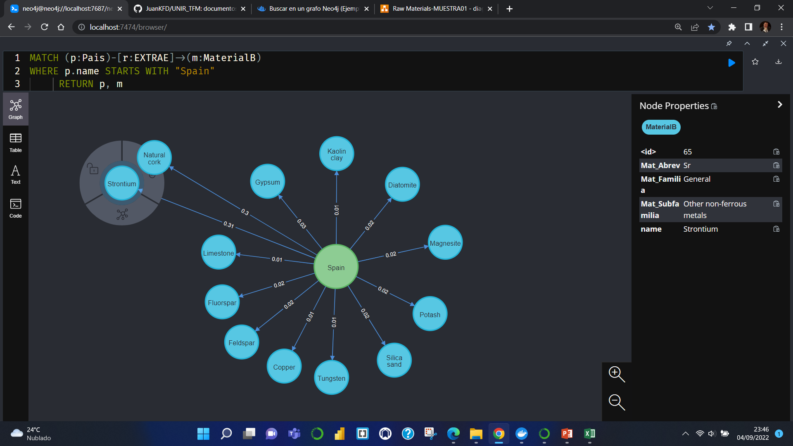
Muestra de PRODUCCIÓN GLOBAL de ESPAÑA de los materiales brutos más críticos identificados en el estudio europeo (EU CRM 2020)
- Destacan el Corcho (“Natural cork”, 30%) y el Estroncio (“Strontium”, 31%)
Nota .- usos del estroncio en (https://geologiaweb.com/elementos-quimicos/usos-del-estroncio/#Para_que_sirve_el_estroncio)

Slide 35
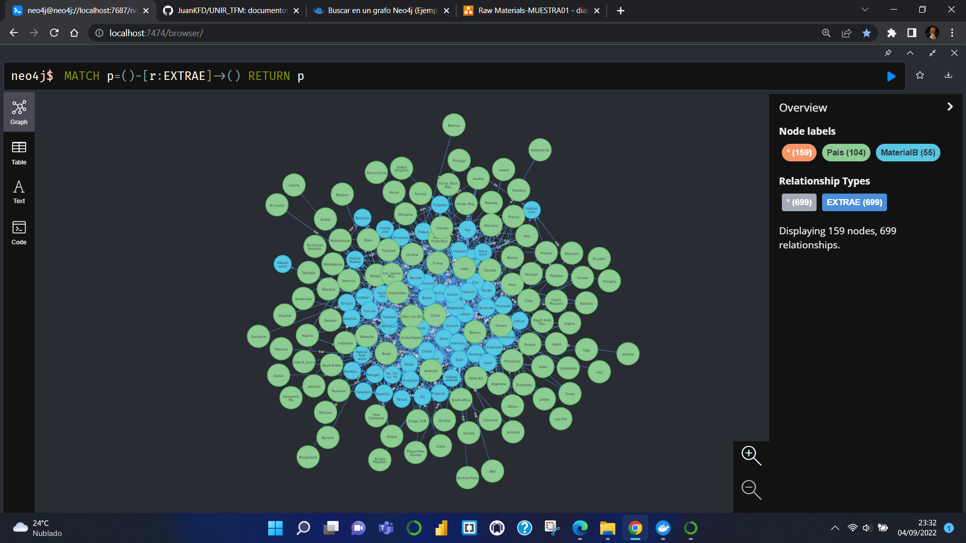
Visualizacióm Neo4J de todas las relaciones creadas como EXTRAE (entre Pais y MaterialB)

Slide 36
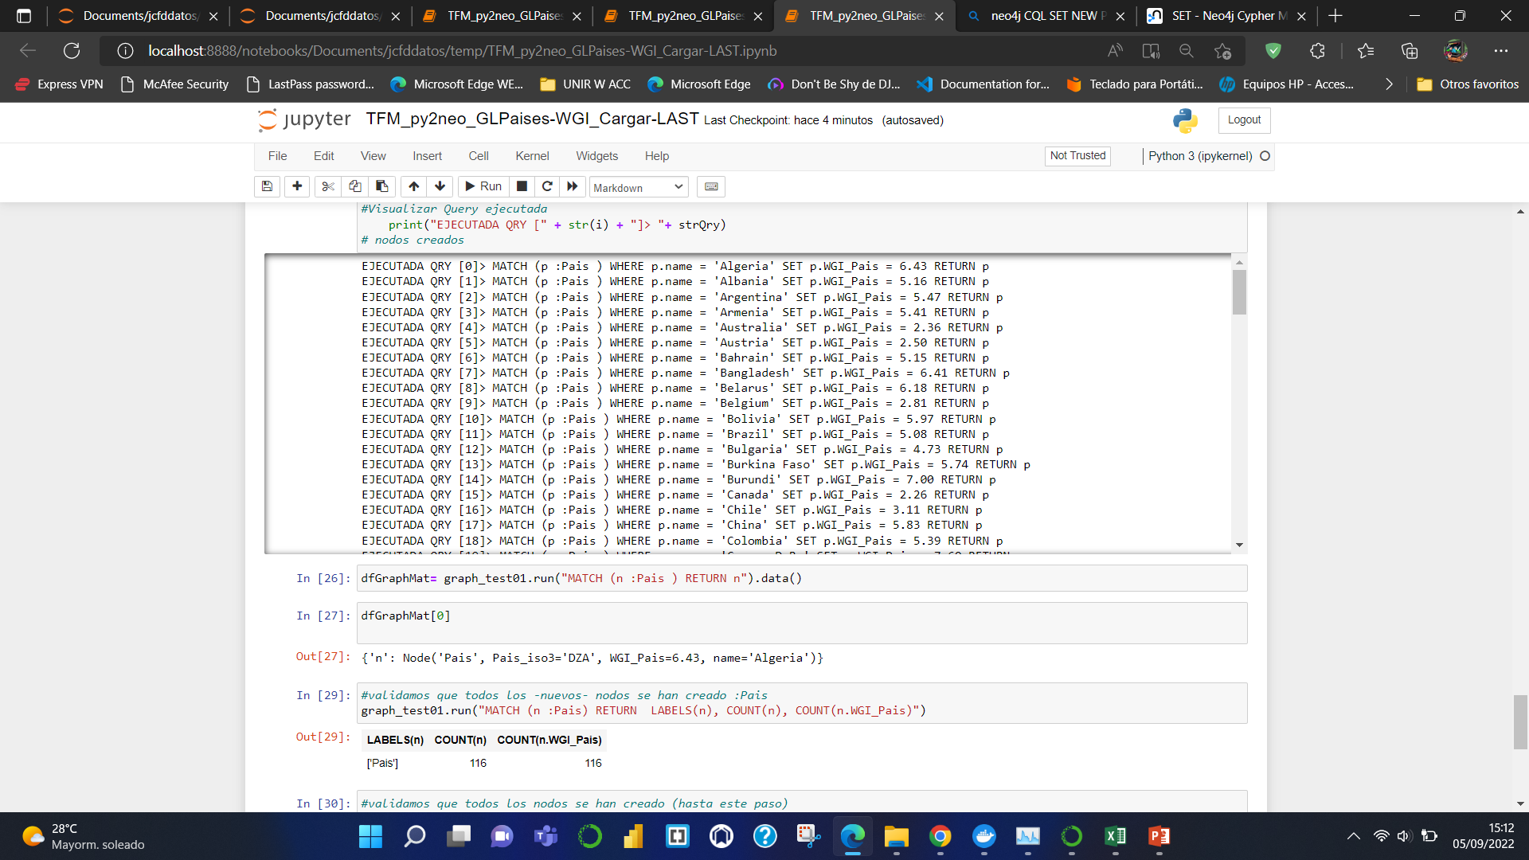
Demostración de creación/asignación de una nueva propiedad.
Se añade la propiedad WGI_Pais a cada NODO de tipo :Pais

Slide 37
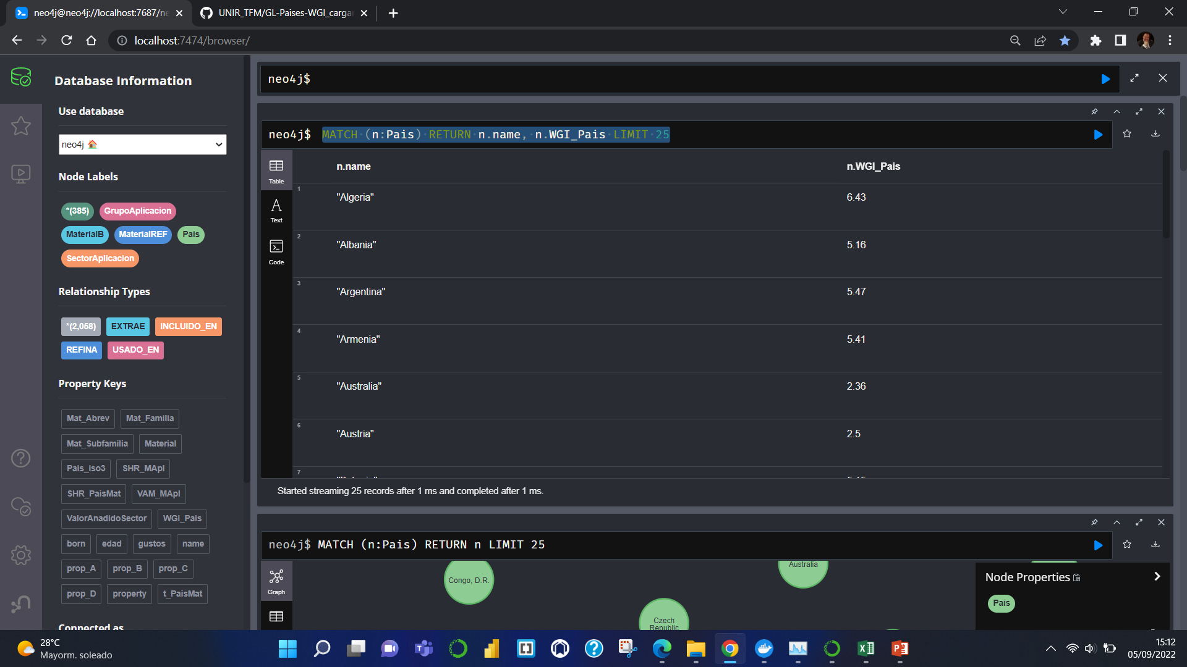
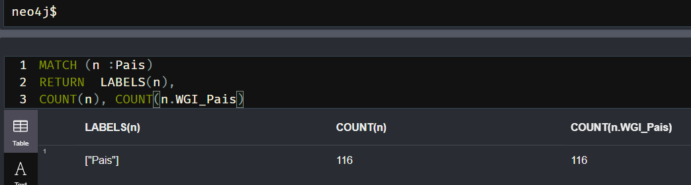
Consultando los WGI de los 25 primeros países:
MATCH (n:Pais)
RETURN n.name, n.WGI_Pais LIMIT 25

Slide 38
RELACIONES –NECESITA DE-
1 – crear las relaciones NECESITA_DE estándar entre materiales refinados y >> materiales brutos
2- crear las relaciones NECESITA_DE estándar entre adicionales entre materiales brutos y >> otros materiales (brutos o refinados) – añade nodos nuevos cuando es un material adicional “nuevo” fuera del alcance del dataset inicial pero que se incorpora por completitud

Slide 39
Pendiente de crear las relaciones ESTANDAR NECESITA_DE que las he generado al revés, del BRUTO al REFINADO cuando deben ser DEL REFINADO --- NECESITA_DE --- BRUTO

Slide 40
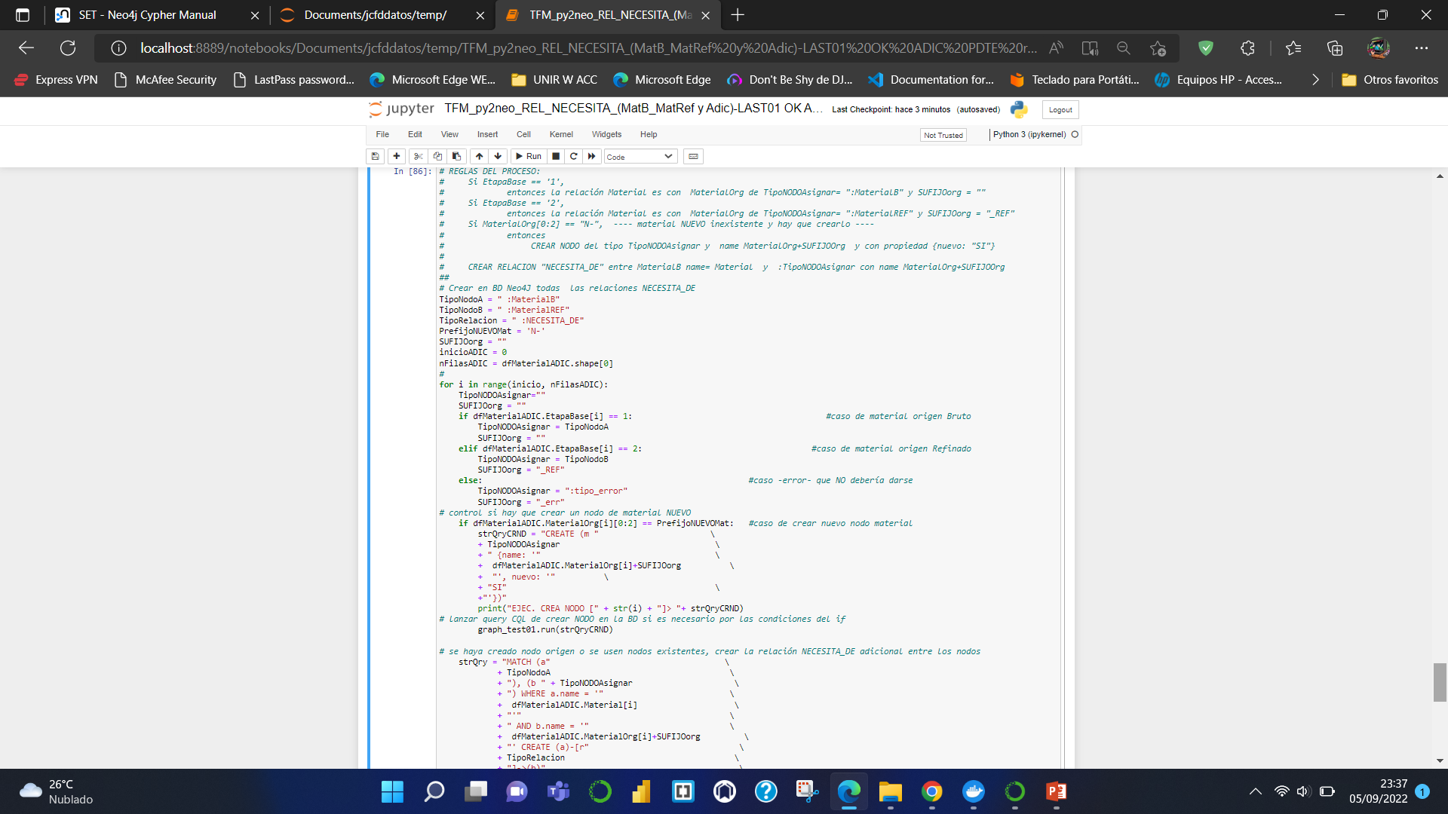
Creadas las 22 relaciones adicionales – tipo NECESITA_DE cargadas del fichero de relaciones adicionales (GLAddMatDepend_Cargar.csv)

Slide 41
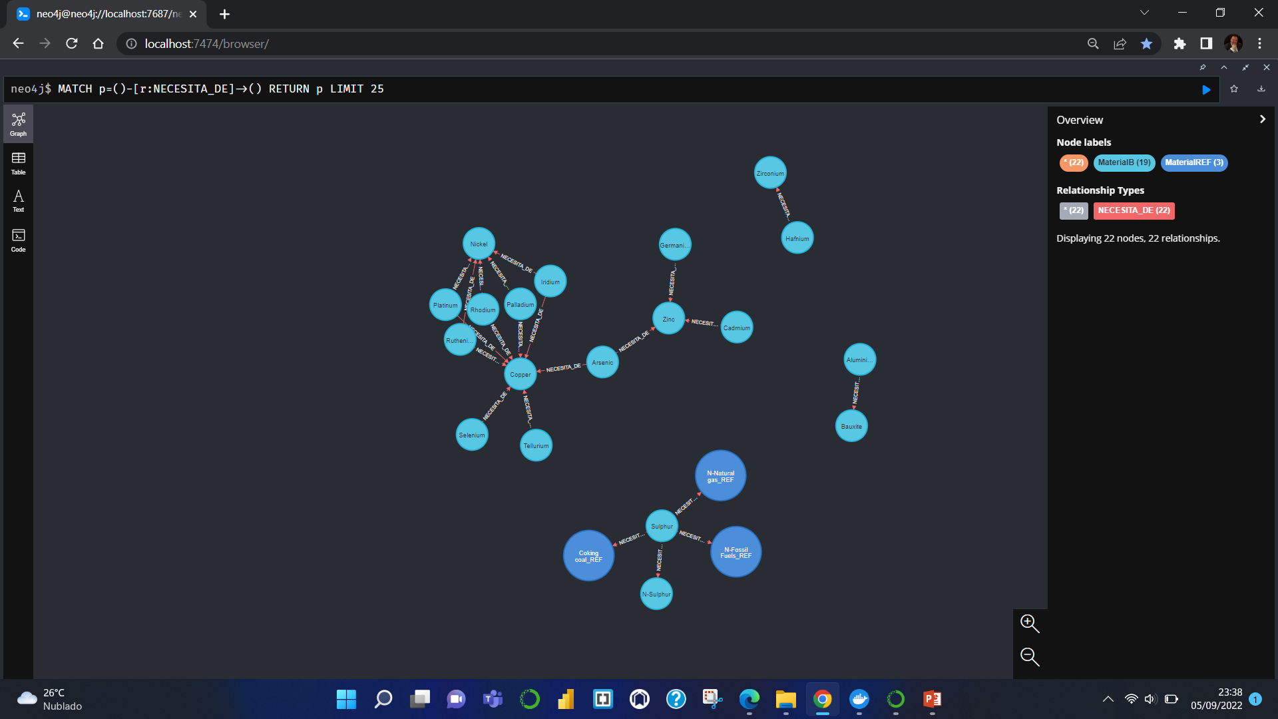
Creadas las 22 relaciones adicionales – tipo NECESITA_DE cargadas del fichero de relaciones adicionales (GLAddMatDepend_Cargar.csv)

Slide 42
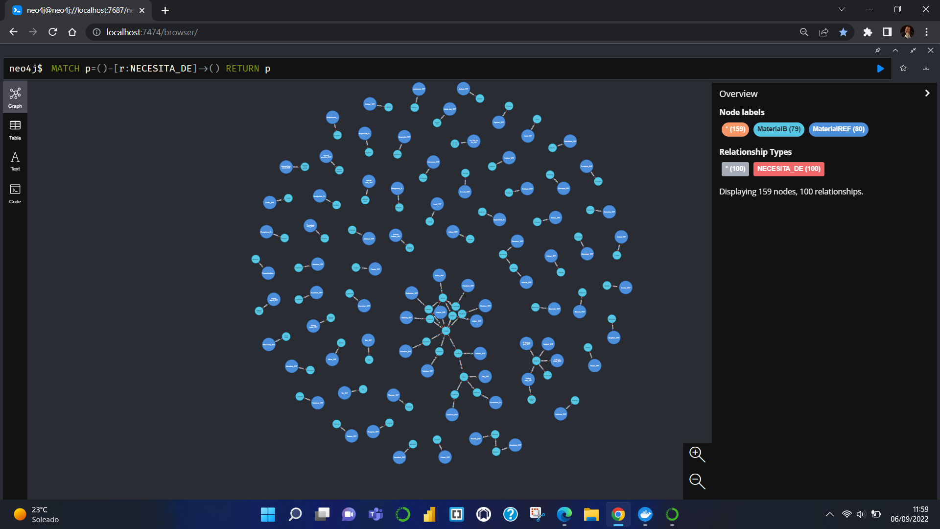
Creadas TODAS las relaciones NECESITA_DE cargadas del fichero de relaciones adicionales (GLAddMatDepend_Cargar.csv)
Observar dependencia específica del Cobre al general otros materiales derivados

Slide 43
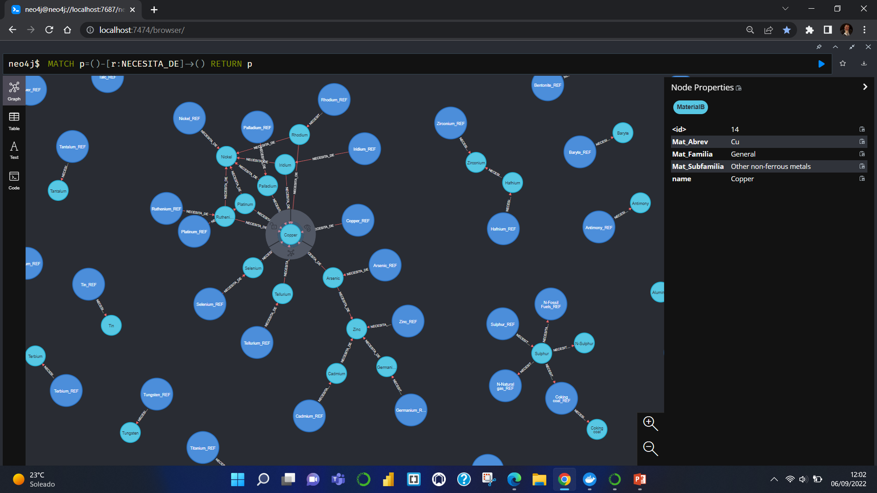
Detalle de relación NECESITA_DE para el caso específico destacado del cobre (“Copper”)

Slide 44
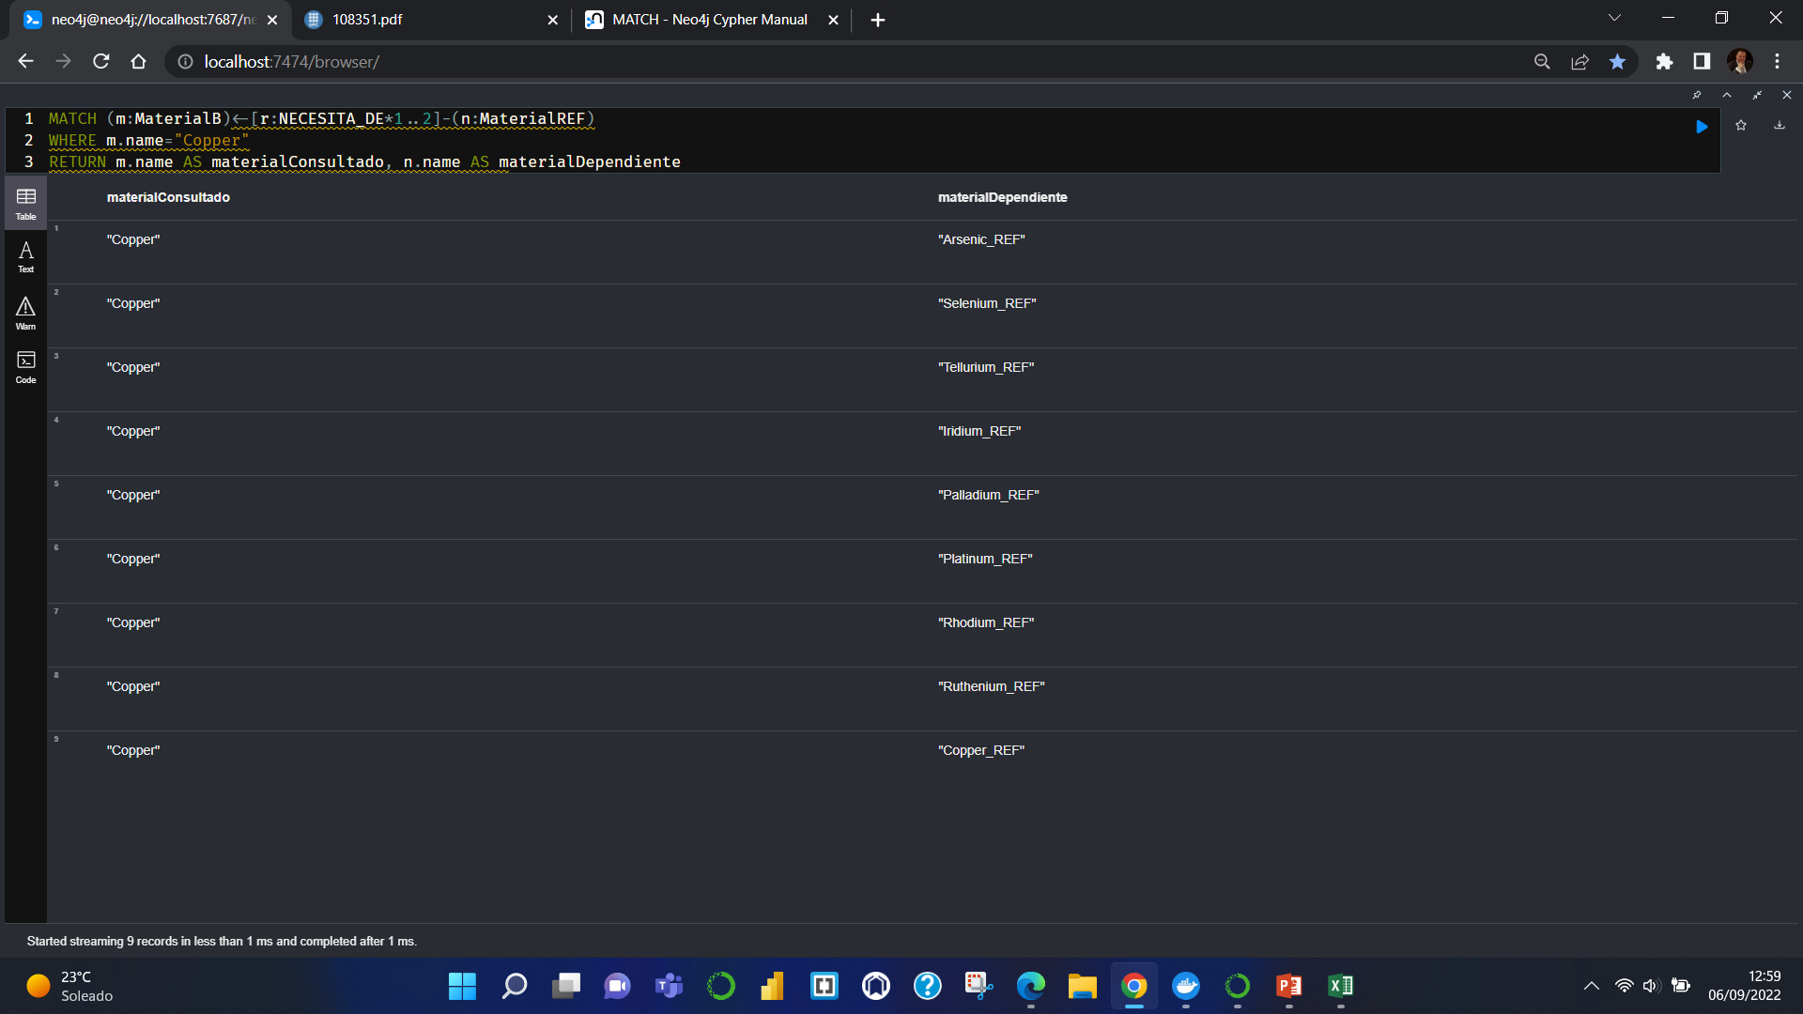
MATCH (m:MaterialB)<-[r:NECESITA_DE*1..2]-(n:MaterialREF)
WHERE m.name="Copper"
RETURN m.name AS materialConsultado, n.name AS materialDependiente
Detalle de relación NECESITA_DE para el caso específico destacado del cobre (“Copper”)
--Obtención de Materiales que necesitan del Cobre en relaciones de hasta 2 niveles
Fichero export.csv descargable con Neo4j
materialConsultado,materialDependiente
Copper,Arsenic_REF
Copper,Selenium_REF
Copper,Tellurium_REF
Copper,Iridium_REF
Copper,Palladium_REF
Copper,Platinum_REF
Copper,Rhodium_REF
Copper,Ruthenium_REF
Copper,Copper_REF

Slide 45
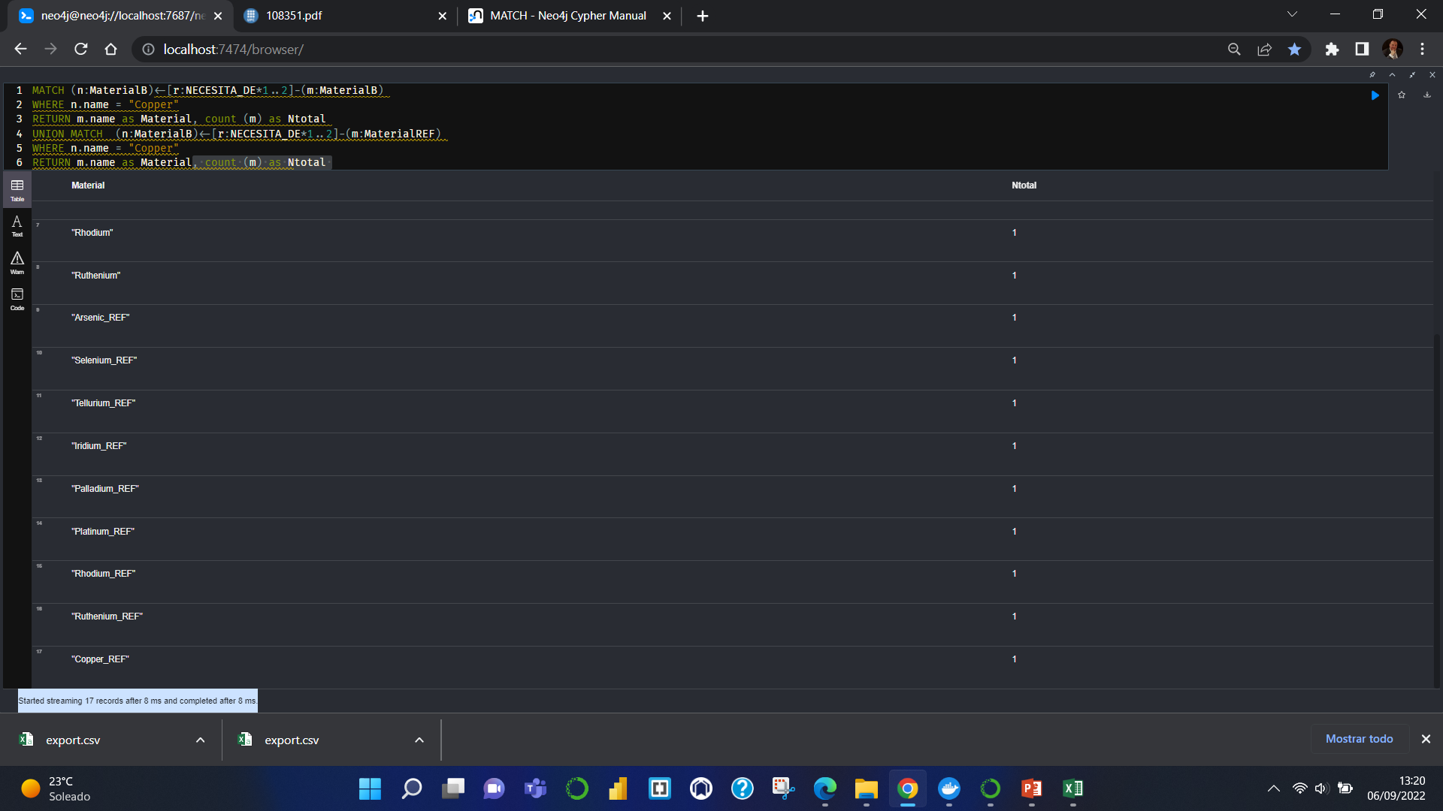
MATCH (n:MaterialB)<-[r:NECESITA_DE*1..2]-(m:MaterialB)
WHERE n.name = "Copper"
RETURN m.name as Material, count (m) as Ntotal
UNION MATCH (n:MaterialB)<-[r:NECESITA_DE*1..2]-(m:MaterialREF)
WHERE n.name = "Copper"
RETURN m.name as Material, count (m) as Ntotal
Fichero export.csv descargable con Neo4j
Material,Ntotal
Arsenic,1
Selenium,1
Tellurium,1
Iridium,1
Palladium,1
Platinum,1
Rhodium,1
Ruthenium,1
Arsenic_REF,1
Selenium_REF,1
Tellurium_REF,1
Iridium_REF,1
Palladium_REF,1
Platinum_REF,1
Rhodium_REF,1
Ruthenium_REF,1
Copper_REF,1

Slide 46
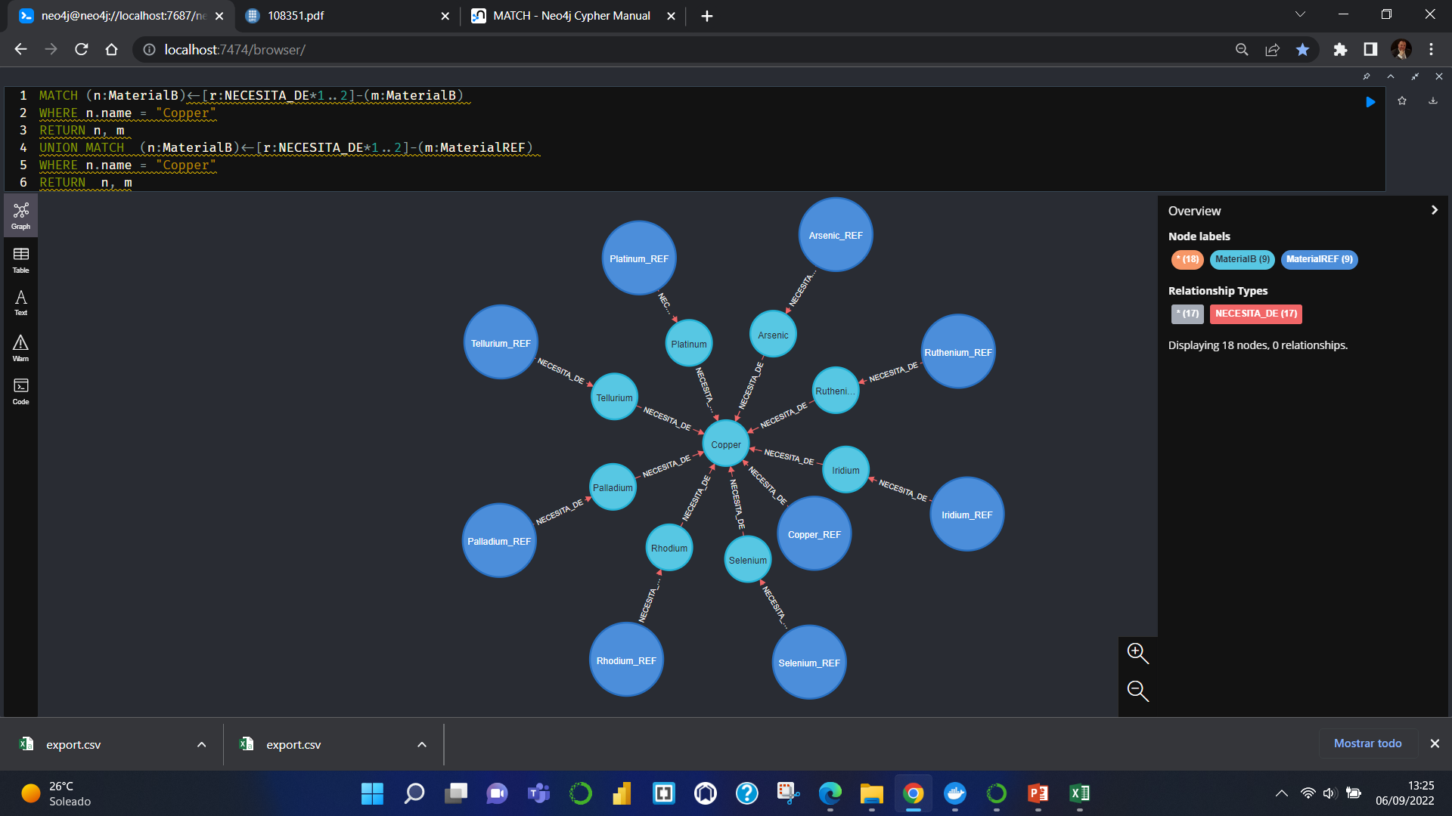
MATCH (n:MaterialB)<-[r:NECESITA_DE*1..2]-(m:MaterialB)
WHERE n.name = "Copper"
RETURN n, m
UNION MATCH (n:MaterialB)<-[r:NECESITA_DE*1..2]-(m:MaterialREF)
WHERE n.name = "Copper"
RETURN n, m
Detalle de relación NECESITA_DE para el caso específico destacado del cobre (“Copper”)
--Obtención de VISUALIZACION EN GRAFO Neo4j de los Materiales Brutos o Refinados que necesitan del Cobre en relaciones de hasta 2 niveles

Slide 47
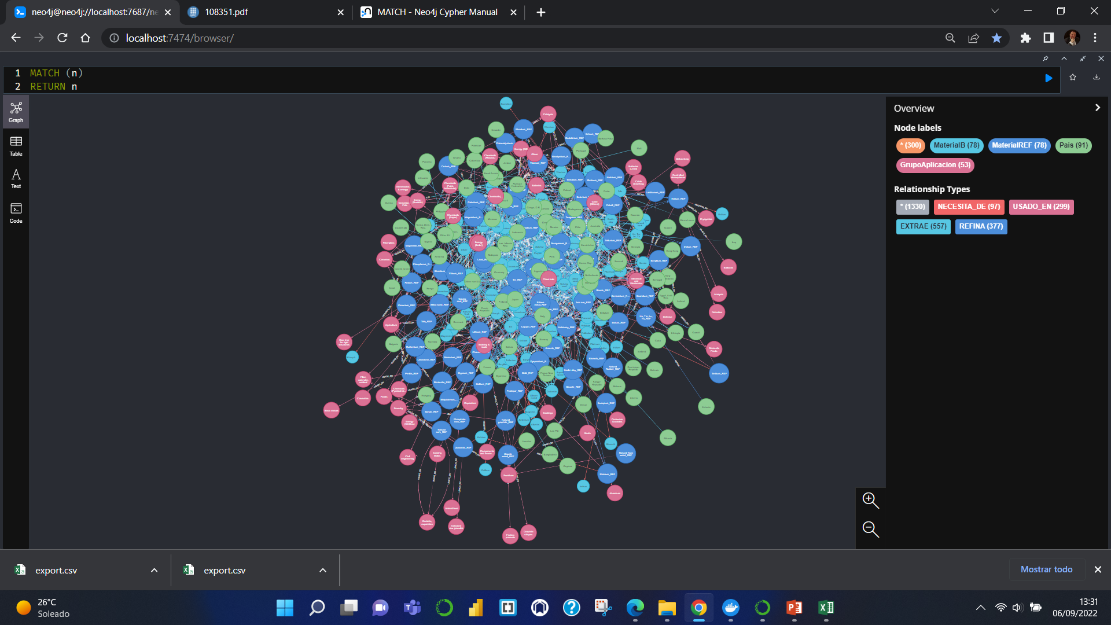
Grafo final COMPLETO
388 Nodos totales
2158 relaciones
*aparecen en la visualización menos por las limitaciones técnicas recomendables y estándar de la instalación base

Slide 48
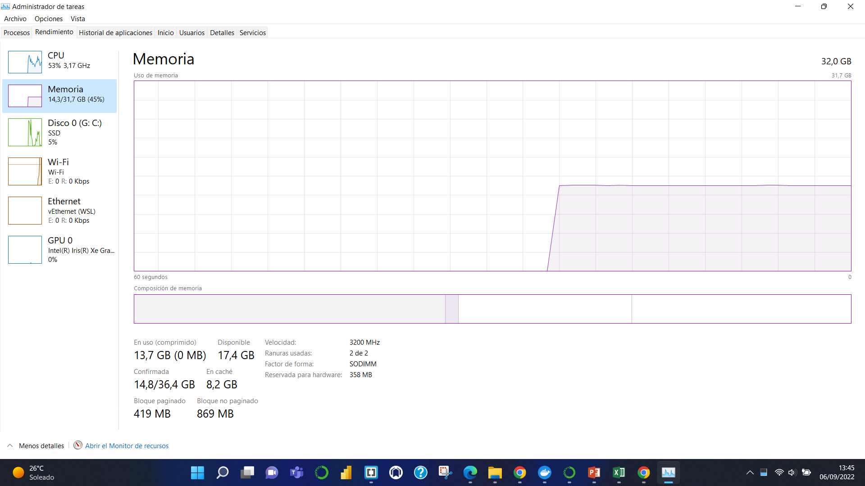
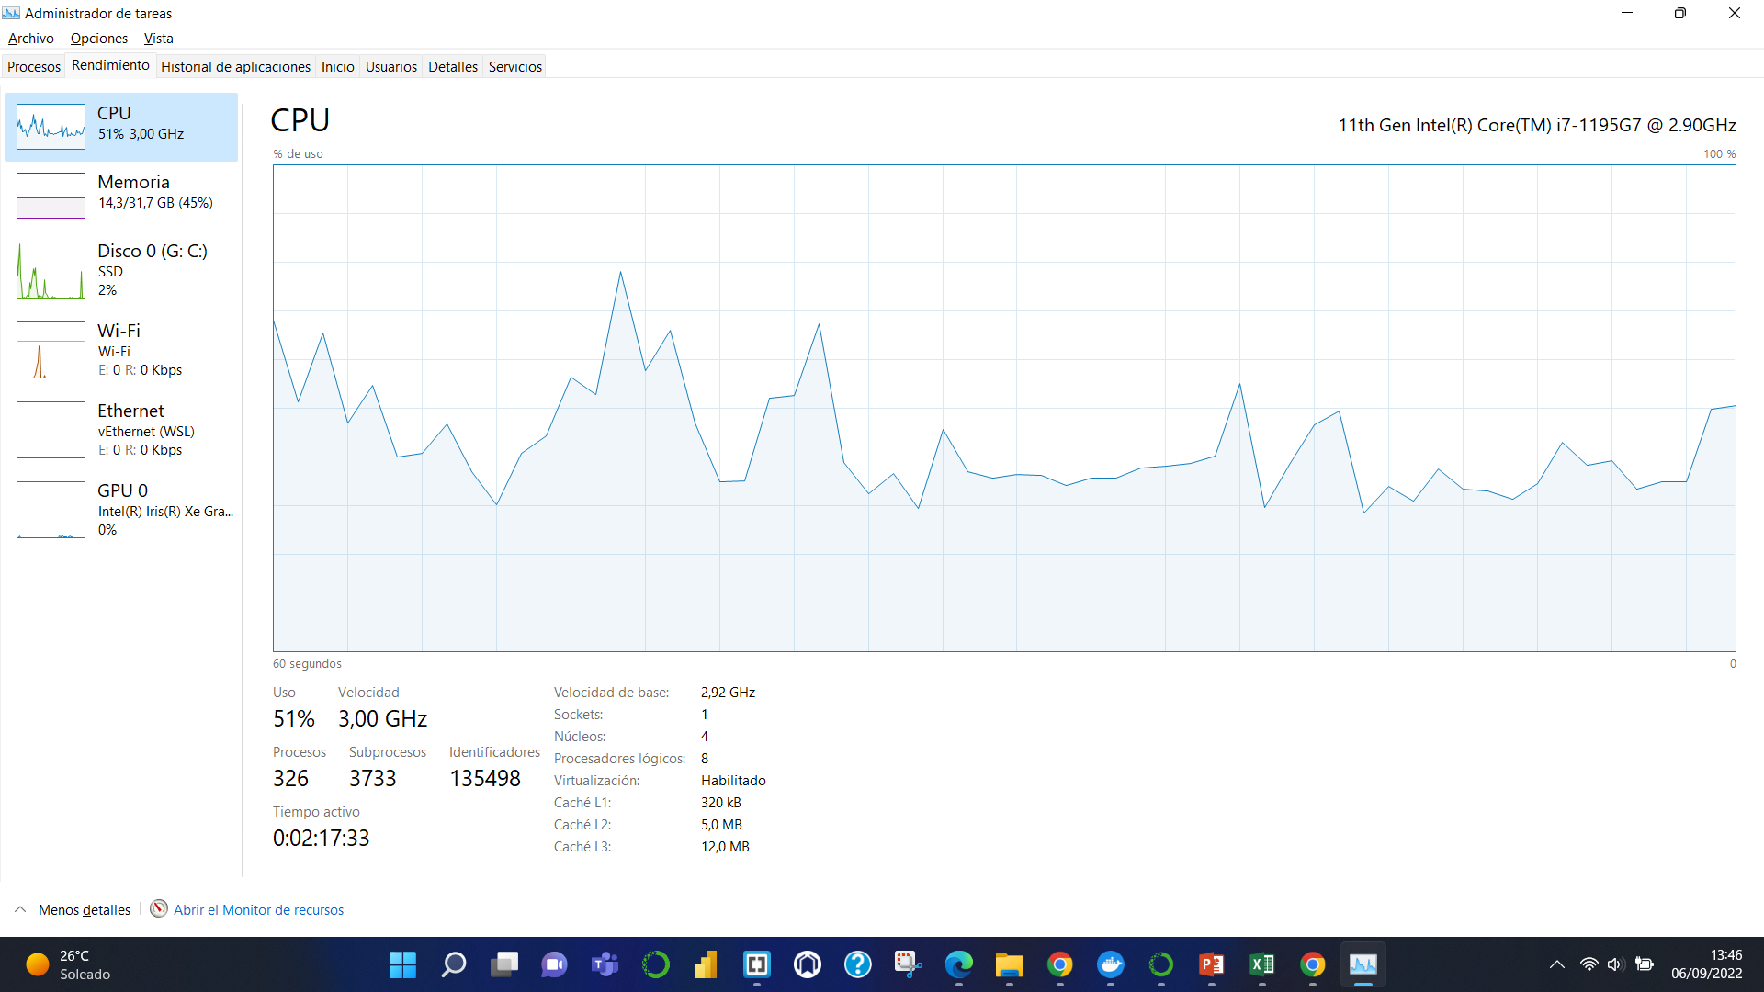

Slide 49
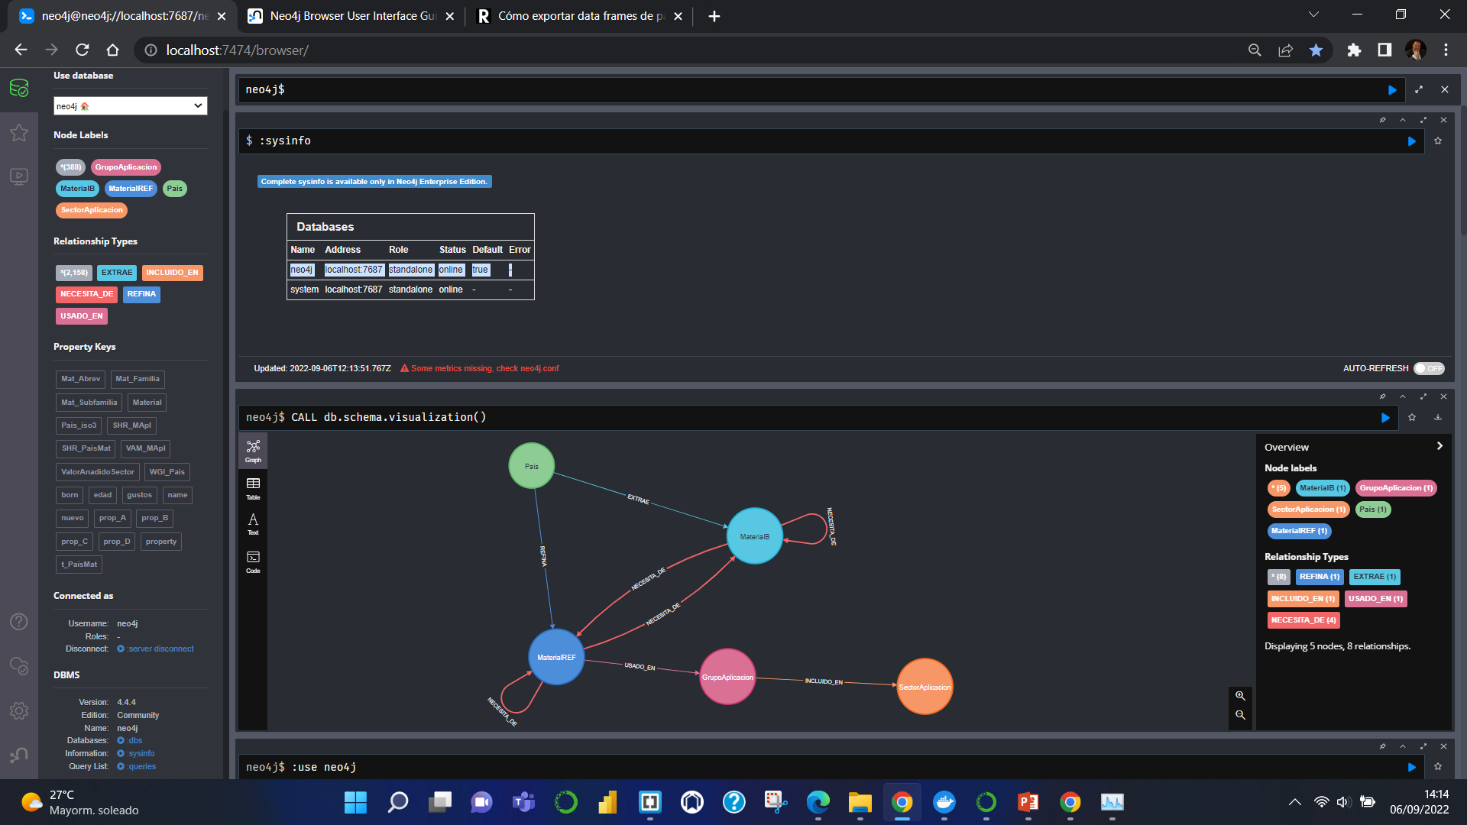
DATOS DE SISTEMA BD Neo4j y MODELO DE RELACIÓN aplicado a :
300 Nodos
1330 relaciones

Slide 50
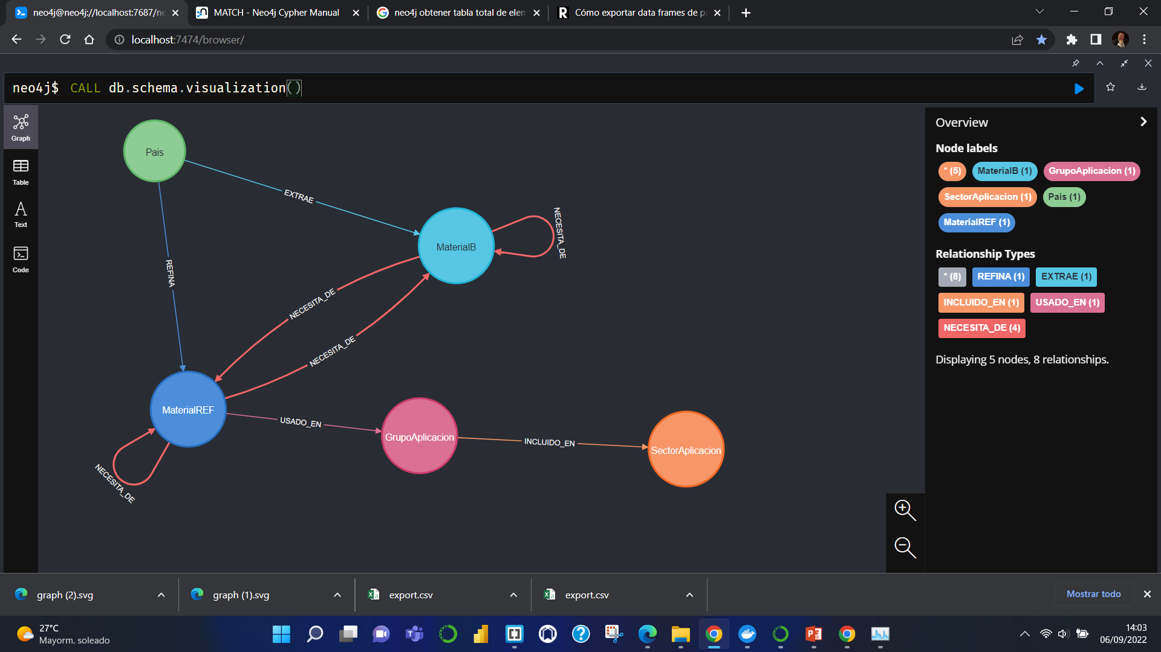
Mostrar el ESQUEMA de la BD Ne4j
– NODOS y RELACIONES
CALL db.schema.visualization()

Slide 51
SVGs – GRAFICOS de grafos

Slide 52
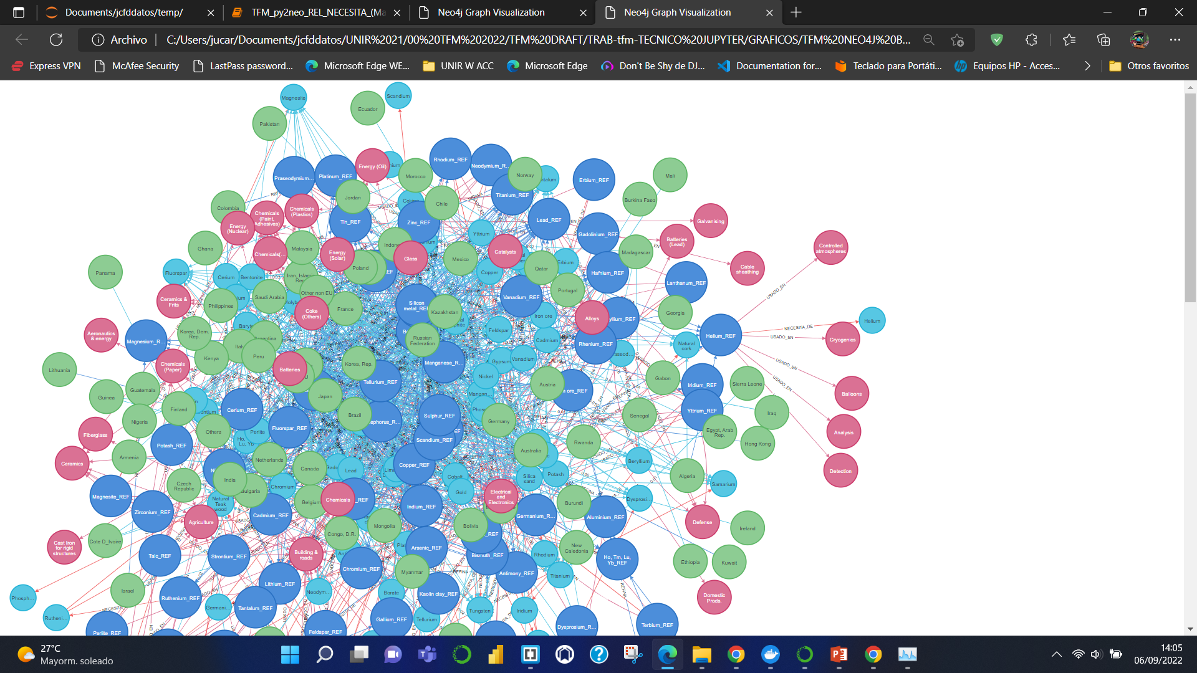
VISUALIZACIÓN CON NAVEGADOR
Microsoft Edge- Windows 11
SVG - Grafo final COMPLETO
388 Nodos
2158 relaciones
https://raw.githubusercontent.com/JuanKFD/UNIR_TFM/main/TFM%20NEO4J%20BD%20Grafo%20Completo%20v1.00.svg

Slide 53
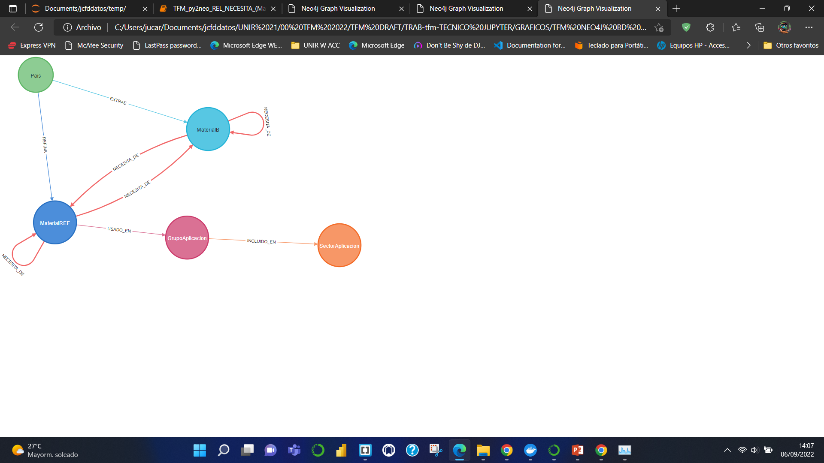
VISUALIZACIÓN CON NAVEGADOR
Microsoft Edge- Windows 11
SVG - Grafo MODELO DE RELACIÓN de la BD Neo4j
300 Nodos
1330 relaciones
https://raw.githubusercontent.com/JuanKFD/UNIR_TFM/main/TFM%20NEO4J%20BD%20Esquema%20v1.00.svg

Slide 54

VISUALIZACIÓN CON NAVEGADOR
Microsoft Edge- Windows 11
SVG - Grafo final COMPLETO
388 Nodos
2158 relaciones

Slide 55
TABLEAU
Fichero PDF (1 Historia final con países y cuotas por cada etapa de producción (1-Extracción de materias primas y 2 – Refinado/procesado)
URL:
https://github.com/JuanKFD/UNIR_TFM/blob/main/TFM%20-Paises%20y%20Cuotas%20acumuladas%202020.-Historia%20Tableau-LAST.pdf
2 Ficheros SVG (con 2 Dashboard para generar la Historia final con países y cuotas, una por cada etapa de producción (1-Extracción de materias primas y 2 – Refinado/procesado)
URLs:
https://github.com/JuanKFD/UNIR_TFM/blob/main/H-Paises-Cuotas-Extraccion%20(Tableau).svg
https://github.com/JuanKFD/UNIR_TFM/blob/main/H-Paises-Cuotas-Refinado%20(Tableau).svg
Fichero Tableau (2 Hojas, 2 Dashboard y 1 Historia final con países y cuotas por cada etapa de producción (1-Extracción de materias primas y 2 – Refinado/procesado)
URL:
https://github.com/JuanKFD/UNIR_TFM/blob/main/TFM%20-Paises%20y%20Cuotas%20acumuladas%202020.twb

Slide 56


Slide 57


Slide 58


Slide 59


